Slide 1

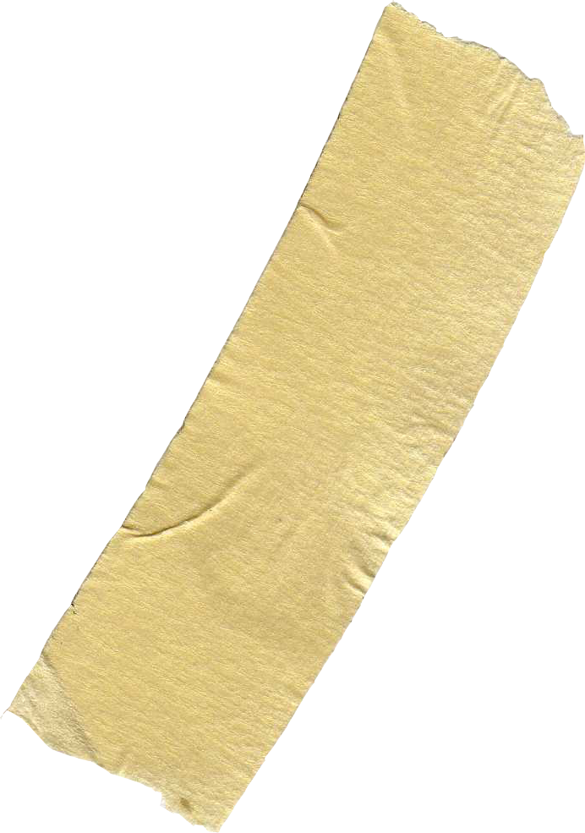
PROJECT: ReWALK
이름 | 학번 | 전화번호
임윤수 | 2019182031 | 010-8716-3060
양정우 | 2019182023 | 010-2063-7620
김동재 | 2019182006 | 010-2651-7105
프로젝트: 리워크
Presented by Team KYK

Slide 2
0. 목차
1. 서론
2. 게임 정보
1-1. 게임 컨셉
2-1. 사용 라이브러리 및 언어
1-2. 기획 컨셉
2-2. 게임 장르
2-3. 이용 등급 및 타겟 유저
2-4. 플랫폼 및 권장 사양
1

Slide 3
0. 목차
3. 게임 플레이
4. 레벨 디자인
3-1. 세계관 및 스토리
4-1. 맵 컨셉
3-2. 캐릭터
4-2. 맵 구조
3-3. 컨트롤
3-4. 맵
3-5. 게임 진행 흐름
2

Slide 4

1. 서론
게임 컨셉
모종의 실험에 반강제로 참여하여 로봇의 몸으로 깨어난 용병들이 다른 피실험자들과 맞서며 임무를 완수하고 실험실을 탈출하는 게임
사진 1 : 게임 내에 등장하는 가상의 기업, ‘추축 재단’의 로고
3

Slide 5

1. 서론
기획 컨셉
게임의 전반적인 요소들에 대한 원활한 이해를 위해 세계관 및 스토리 서술과 게임 진행 흐름(게임 플레이) 위주로 서술
4

Slide 6



2. 게임 정보
사용 라이브러리 및 언어
사진 2. Vulkan(API) 로고
사진 3. C++ 언어 로고
벌칸과 C++ 언어 외에도 서버 구축에 Boost/ASIO와 같은 라이브러리가 사용될 것이며, 모델링을 위해 3ds max와 포토샵 등의 그래픽 툴이 사용될 예정임.
5

Slide 7
2. 게임 정보
게임 장르
배틀 로얄
실험에 참여한 모든 피실험자(플레이어)들은 실험실을 탈출한다는 단 하나의 목표를 달성하는 것을 방해하는 다른 모든 피실험자들을 제거해야 함.
MO
한 실험에 사용되는 피실험자는 총 12명이며, 각각 3명씩 팀으로 묶여 임무를 수행하게 됨. 다른 팀과 임무 도중에 일시적인 협력은 가능하나, 탈출이 가능한 팀은 1개 뿐이라는 사실을 잊지 말아야 함.
탈출
피실험자들은 한정된 공간인 실험실 곳곳에 배치된 3개의 키카드를 이용하여 실험실을 무사히 빠져나갈 수 있게 해주는 ＇오브젝트＇를 회수하여 탈출해야 함.
루트슈터
피실험자들은 실험실 곳곳에 배치된 화기들을 습득하여 전투에 활용할 수 있으며, 각 화기의 특성에 따라 적과의 교전 방식이나 생존 전략에 큰 변화가 생길 수 있음.
6

Slide 8




2. 게임 정보
이용 등급 및 타겟 유저
등급 | 등급 분류 세부 기준
사진 4. 15세 이용가 등급 분류 기준 아이콘
사진 5 ~ 7. 폭력성, 언어의 부적절성, 약물 등급 분류 세부 기준 아이콘
본 게임은 헌트 쇼다운을 플레이하거나, 이와 비슷한 탈출 루트슈터 장르의 게임들(예 : 이스케이프 프롬 타르코프, 더 사이클 프론티어, 머라우더, 제로 시버트 등)을 플레이한 경험이 있는 게이머들, 혹은 이러한 장르를 가진 기존 게임들에 질려 새로운 게임을 찾고 있는 20 ~ 30대 게이머들을 타겟 유저로 삼아 개발될 예정임.
7

Slide 9
2. 게임 정보
플랫폼 및 권장 사양
[주 플랫폼 : PC]
PC 최소 사양 | PC 권장 사양
OS – Windows 10 이상
CPU – 인텔 쿼드코어 3.2Ghz 이상, AMD 쿼드코어 3.6Ghz 이상
RAM – 16GB
GPU – RTX 1060
Direct X – 11/12
저장공간 - 20GB 이상
OS – Windows 10 이상
CPU – 인텔 쿼드코어 4.0Ghz 이상, AMD 쿼드코어 4.0Ghz 이상
RAM – 16GB
GPU – RTX 2060
Direct X – 11/12
저장공간 - 20GB 이상
8

Slide 10
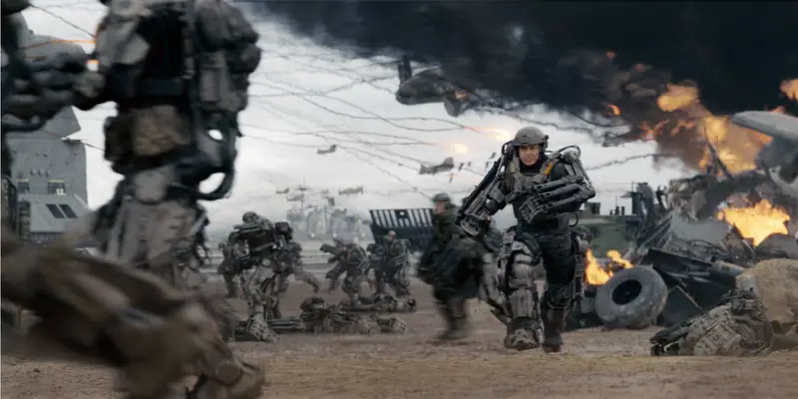
3. 게임 플레이
세계관 및 스토리
세계관
2057년, 지나친 인구의 증가와 자원의 급격한 감소로 인해 국가간 분쟁이 심화되기 시작하자, 이윽고 미국과 중국 사이의 전쟁을 시작으로 ‘자원 전쟁’이 발발함.
조용히 각국의 정부 뒤에서 세계의 경제를 조작하며 암약해오던 다국적 기업들은 전쟁 개시와 동시에 무기와 장비, 그리고 각국의 기밀 정보 등을 판매하며 자원 전쟁의 격화를 유도하고 10년이 넘게 전쟁을 지속시킴.
그 과정에서 오가는 막대한 이익에 만족하지 못한 기업들은 전쟁을 명분삼아 더 강력하고 뛰어난‘상품’을 제작하기 위해 인륜을 저버린 실험을 시작하는데…
사진 8. 세계관 자원 전쟁 참고 자료
9

Slide 11

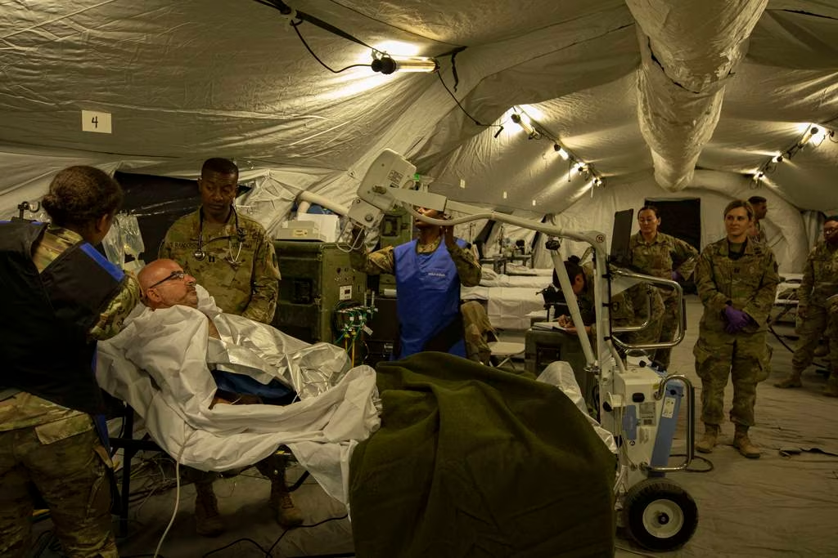
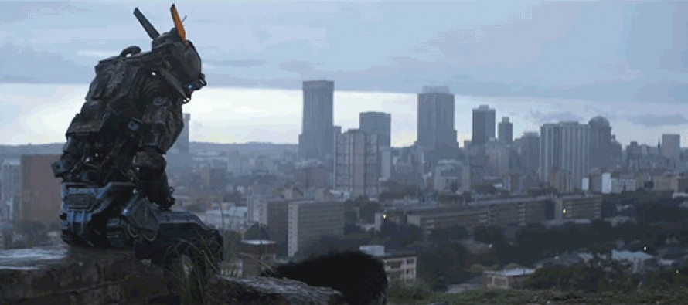
3. 게임 플레이
세계관 및 스토리
스토리
사진 9. 부상을 입은 병사를 치료중인 미군 사진
사진 10. 영화 채피의 주인공처럼, 당신은 현재 로봇의 육신에 갇힌 상황이다.
정부와 세계 로봇 공학기술을 주도하는 추축 재단의 협력 아래 전쟁으로 사지를 잃은 사람들의 재활을 100% 보장한다는 프로젝트: 리워크에 참가한 프리랜서 용병인 당신은 낯선 실험실에서 차가운 로봇의 육체로 깨어나게 된다. 이윽고 당신은 이 실험이 단순한 재활 프로젝트가 아니며, 성공적인‘재활’을 원한다면 다른 피실험자들을 모두 사살해서라도 임무를 완수해야 한다는 것을 깨닫게 되는데….
10

Slide 12
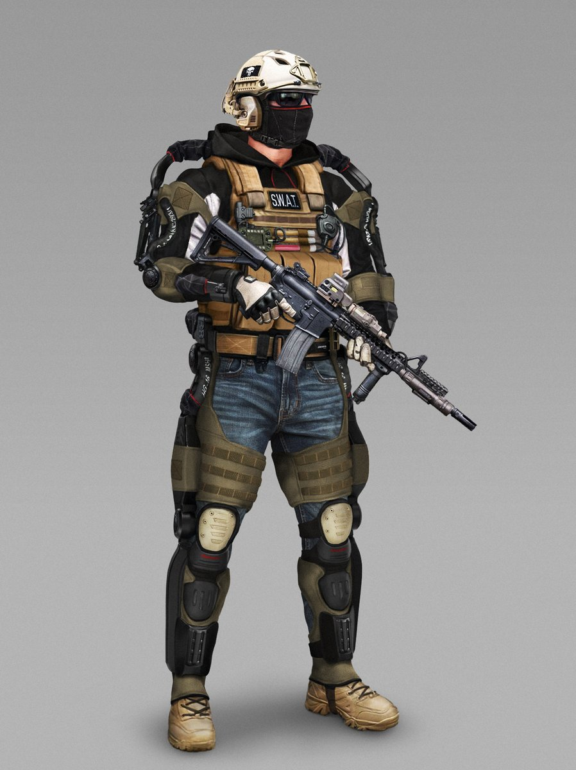
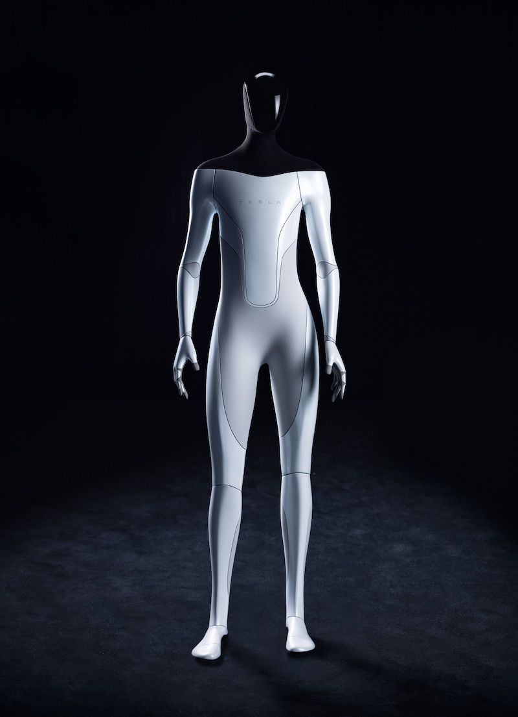

3. 게임 플레이
캐릭터
<피실험자 프로필>
이름 : [검열됨]
나이 : 30대 초반
성별 : 남
결손부위 : 양 팔, 다리
정신질환 : PTSD, 우울증
명령 복종도 : 보통
세뇌 적합 여부 : [검열됨]
사진 11. 플레이어의 용병 시절 참고자료
사진 12. 인게임에서의 플레이어(로봇 육체) 참고자료
11

Slide 13

















3. 게임 플레이
컨트롤
 | W : 전진, D : 후진 A : 좌로 이동, S : 우로 이동
 | 1, 2 : 1번 주무기, 2번 주무기 꺼내기 3 : 보조무기 꺼내기 동일 키 입력 2회 : 근접무기 꺼내기
 | 마우스 이동 : 화면 이동
 | 좌클릭 : 근접공격 or 발사 우클릭 : 무기 조준
 | SPACE : 점프 SHIFT : 질주
 | R : 재장전 G : 투척무기 투척(꾹 눌러서 종류 변경 가능)
 | C : 앉기 C + C : 일어서기
 | Q : 회복 아이템 사용(꾹 눌러서 종류 변경 가능) E : 상호작용, 아이템 줍기
12

Slide 14
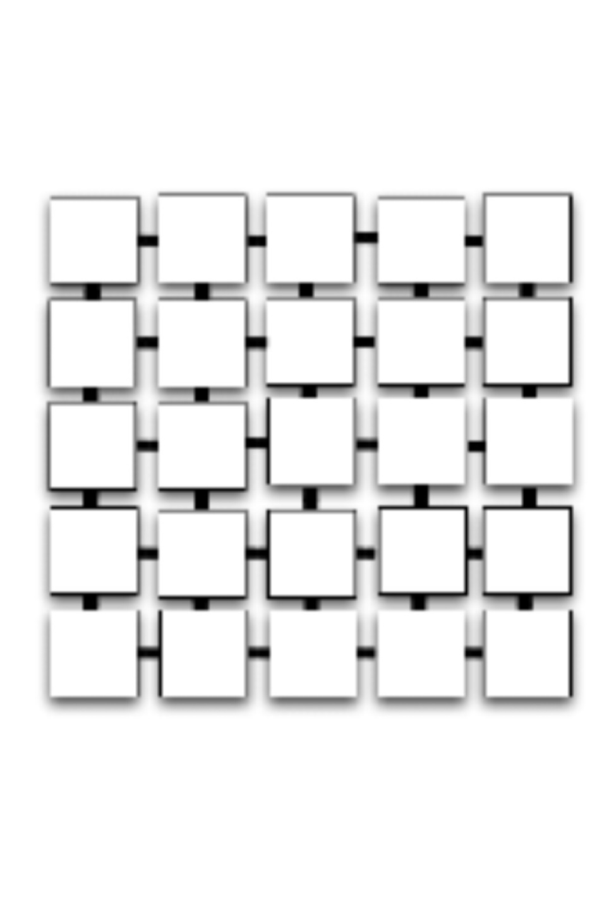
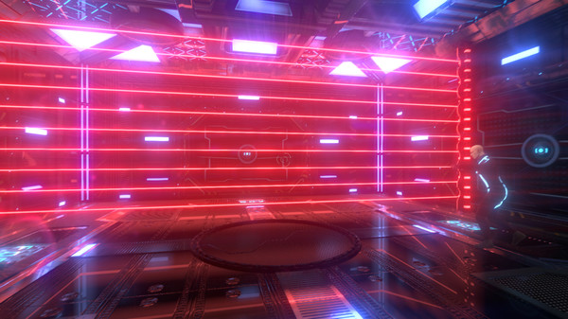
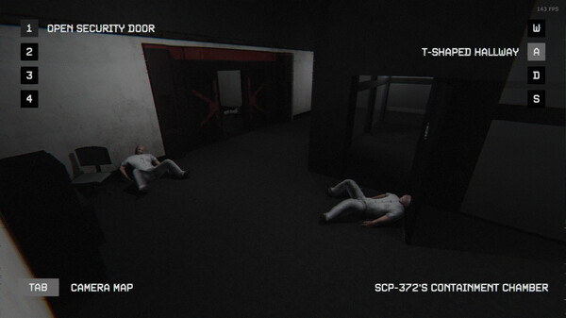
3. 게임 플레이
맵
메인 섹터
사진 14. 레이저 절단기 트랩 예시 사진
사진 15. 실험실 CCTV 예시 사진
실험실은 25개의 25^2 제곱미터 크기의 구역으로 구성되어 있으며, 각 구역마다 무기와 탄약, 의약품이 랜덤으로 스폰됨. 키카드로 실험실 곳곳의 단말기를 통해 작동시킬 수 있는 원격 트랩과 CCTV가 존재하기 때문에 오랫동안 한 구역 내에 있는 행위는 권장되지 않음. 엄폐물이 많아 방어자들에게 유리한 구역이 있는 반면에 공격자들에게 유리한 구조의 구역도 존재하기 때문에 실험실 내에서의 이동과 교전에는 신중한 선택이 요구됨.
사진 13. 메인 섹터 지도 사진
13

Slide 15
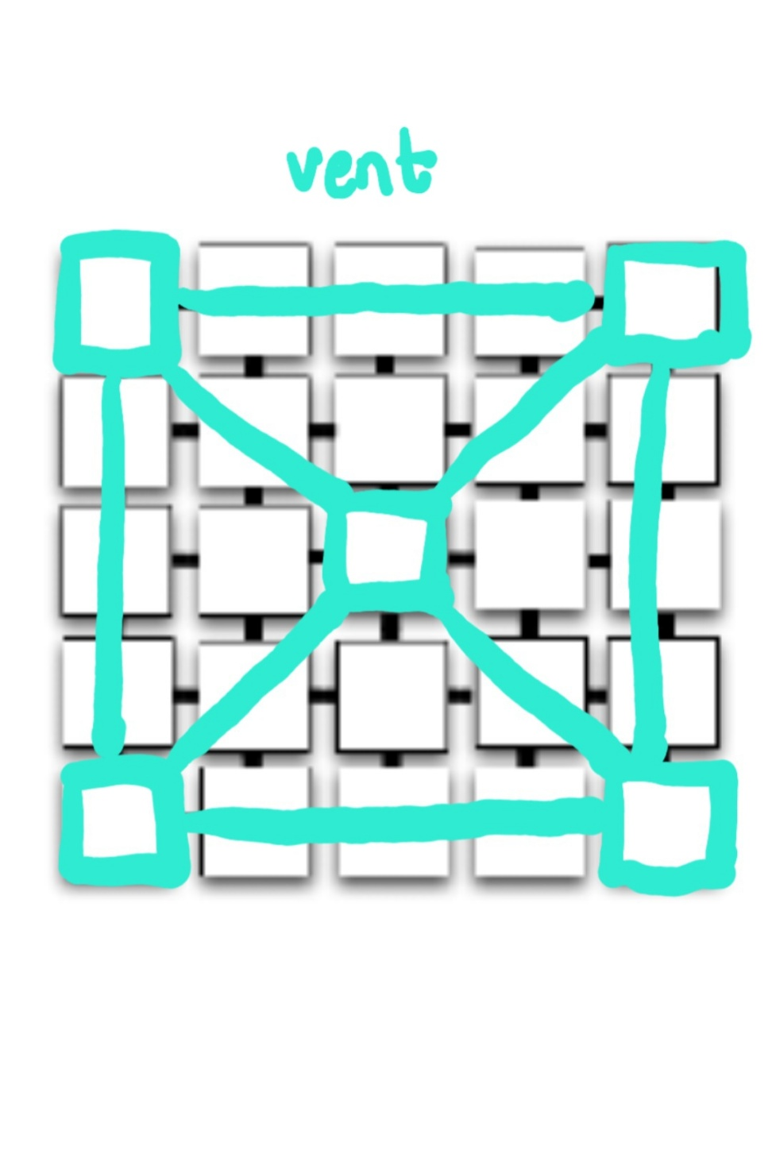
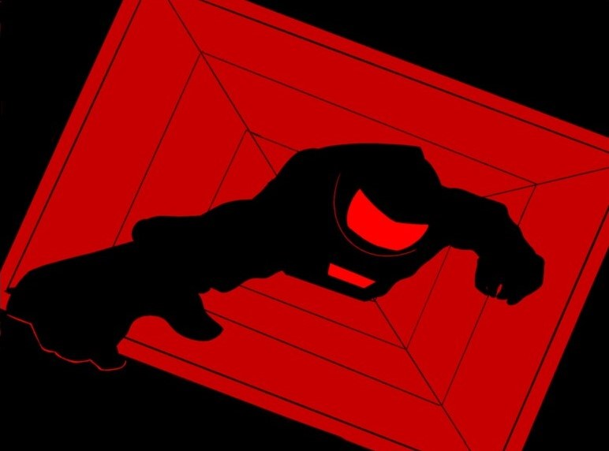
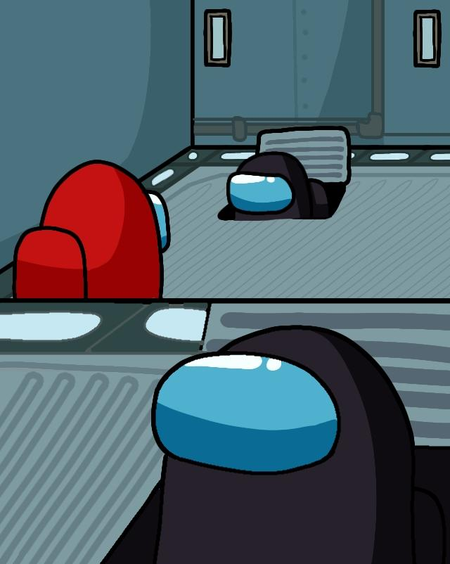
3. 게임 플레이
맵
환풍구
사진 17. 환풍구를 통해 이동중인 피실험자
사진 18. 무작정 환풍구를 탄 피실험자의 최후
실험실 내부의 피실험자들이 화재나 기타 시설 오작동으로 인해 질식하는 일을 방지하기 위해 설치된 환풍구는 탈출과 기습, 혹은 위치 교란과 같은 다양한 목적으로 사용될 수 있음. 좌측 지도와 같이 총 5개의 출입구가 존재하며, 이를 통해 통로로 연결된 다른 출입구로 이동이 가능함. 그러나 반대쪽 출입구에 누가 있는지를‘혼자서’확인할 수 있는 방법이 없고, 이동 중에 소음이 발생하기 때문에 무작정 환풍구를 타는 행위는 권장하지 않음.
사진 16. 환풍구 지도 사진
14

Slide 16
3. 게임 플레이
게임 진행 흐름
간단 요약
전투
실험실 입장
파밍
실험실 탈출
임무
15

Slide 17
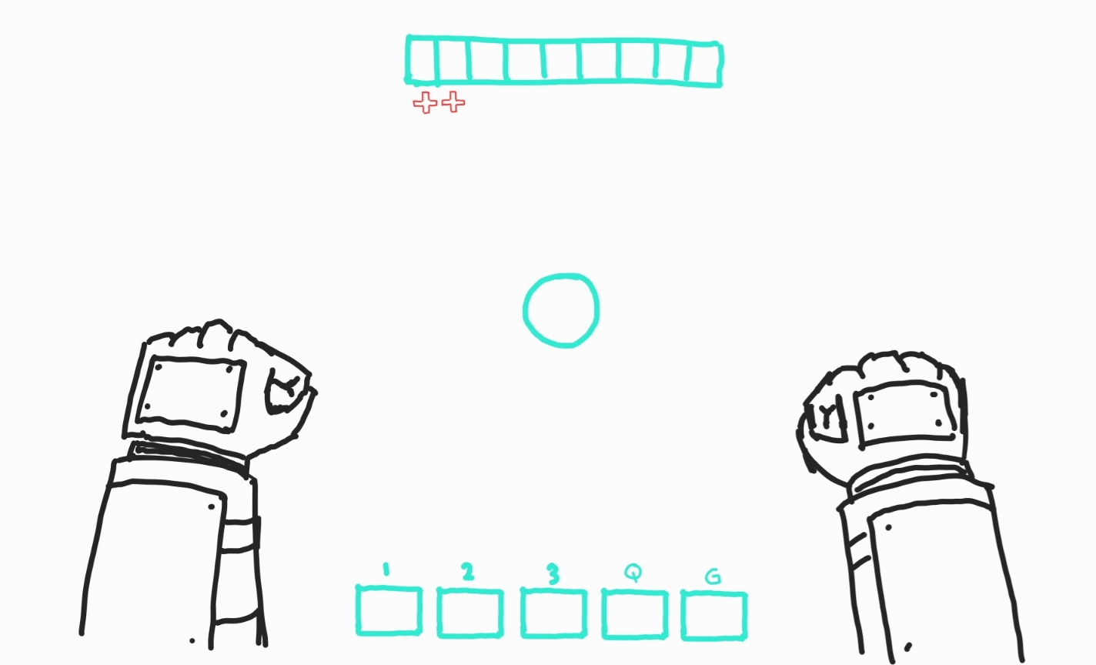
3. 게임 플레이
게임 진행 흐름
플레이 화면 & HUD
체력 게이지
청색(100%)에서 적색(10%)까지 피실험자의 잔여 체력 표시
잔여 부활 횟수
기본적으로 2개가 주어지며, 아군 피실험자가 부활시켜줄 때마다 1개씩 소모되며 0개가 될 경우 해당 피실험자는 더는 되살릴 수 없음
크로스헤어
무기마다 각기 다른 형태를 취하고 있음
단축키 명단
1,2,3,Q(체력 회복 아이템), G(수류탄) 키에 할당된 무기와 장비를 표시함. 무기를 변경할 때에만 일시적으로 화면에 표시됨
사진 19. 인게임에서 근접무기를 들고 있을 때의 인게임 화면과 HUD 예시 그림
16

Slide 18
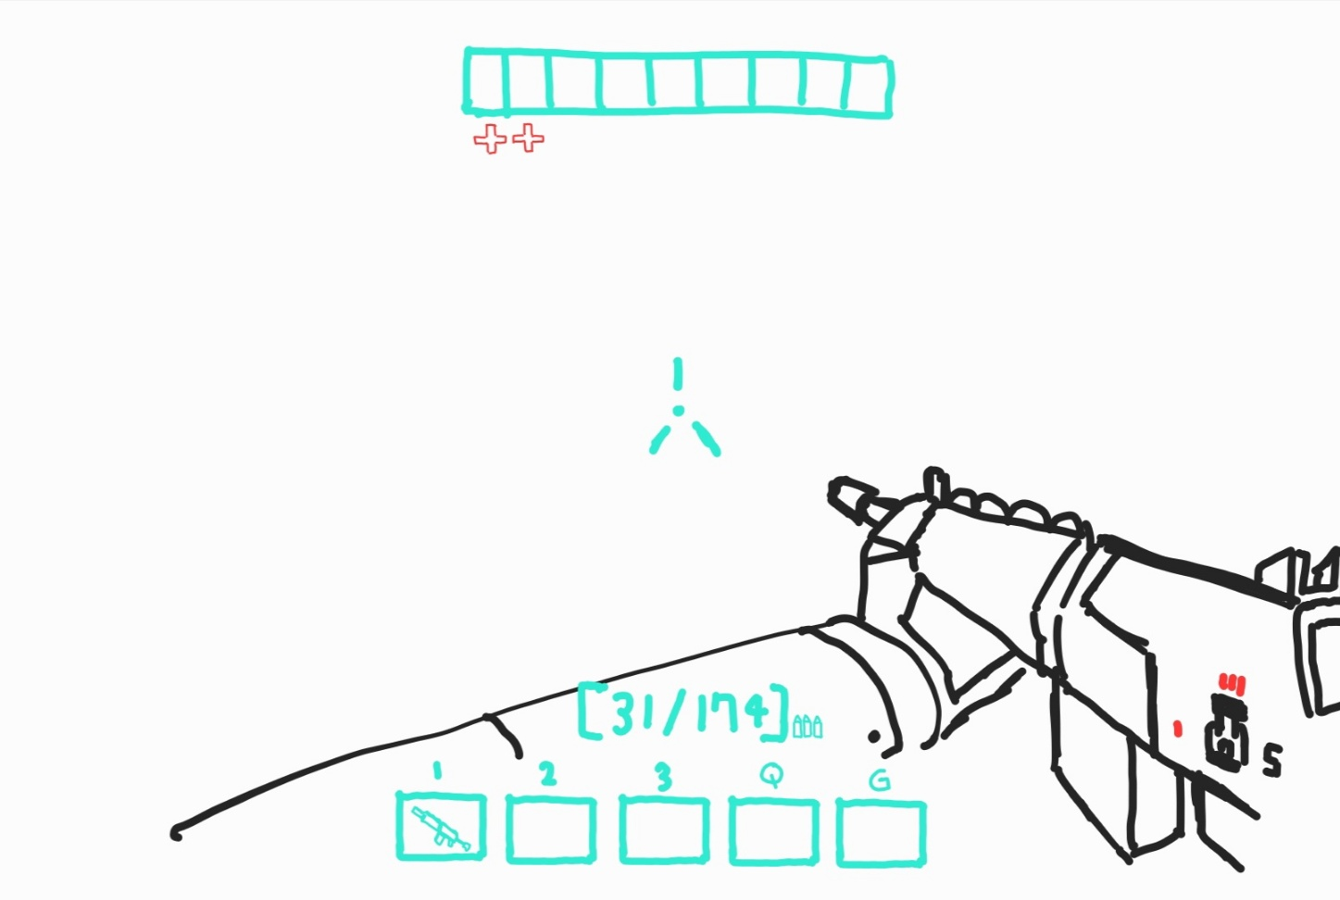
3. 게임 플레이
게임 진행 흐름
플레이 화면 & HUD
크로스헤어
무기마다 각기 다른 형태를 취하고 있음
장탄수
현재 사용중인 화기의 남은 탄환과 소지 탄환의 개수를 보여줌, 특수 탄환 획득 시 우측의 탄환 이모티콘의 외형이 변경됨.
단축키 명단
1,2,3,Q(체력 회복 아이템), G(수류탄) 키에 할당된 무기와 장비를 표시함
사진 20. 인게임에서 총기를 들고 있을 때의 인게임 화면과 HUD 예시 그림
17

Slide 19
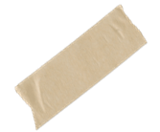
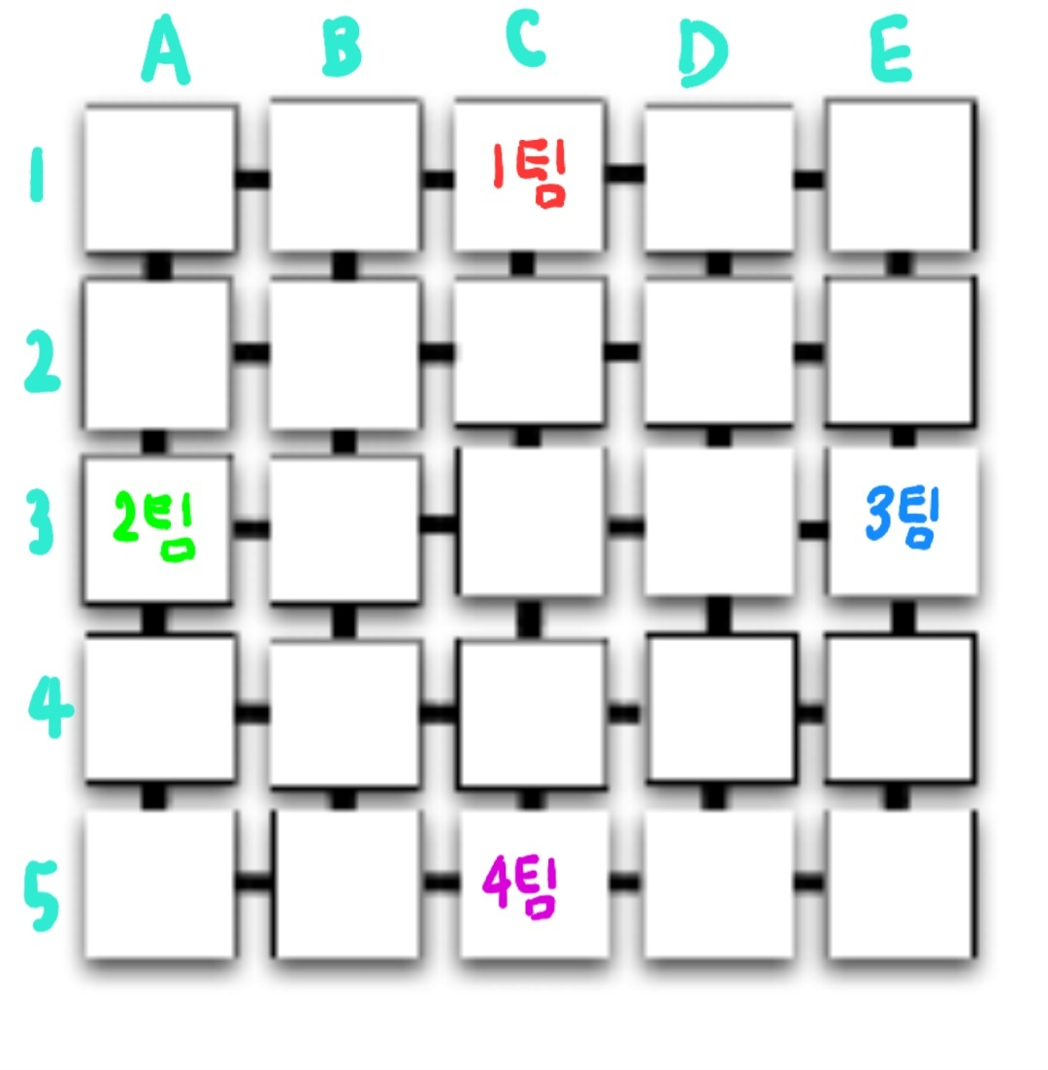
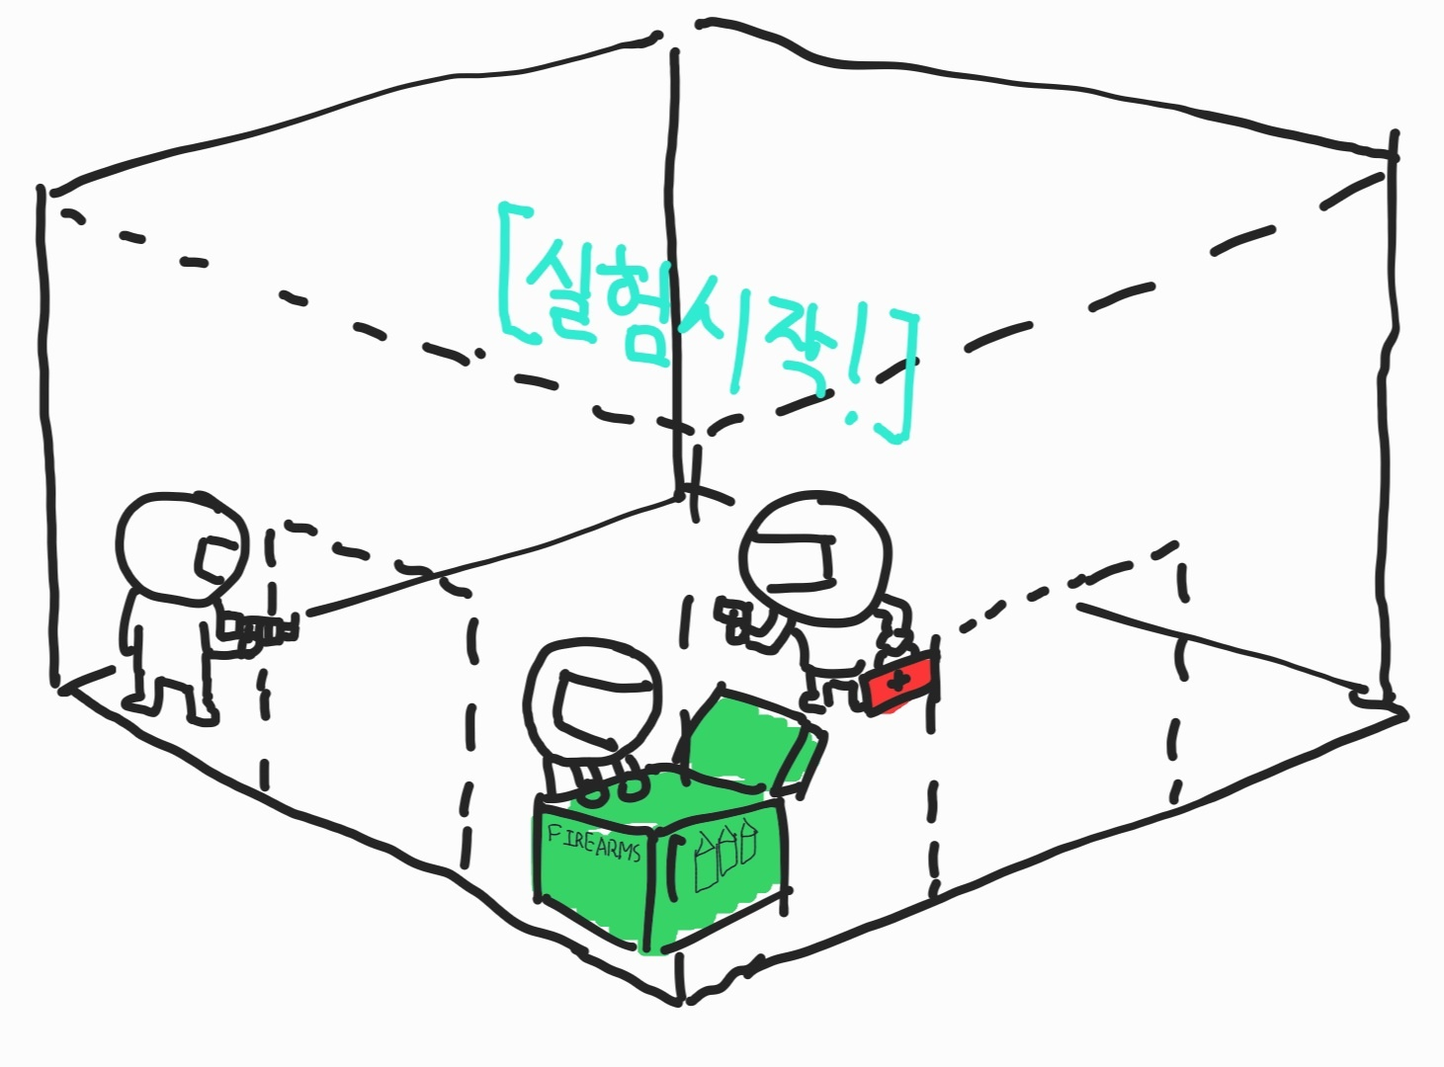
3. 게임 플레이
게임 진행 흐름
실험실 입장
실험 참여에 동의한 피실험자들은 한번의 실험에 최대 12명이 3명씩 팀이 되어 4개의 구역에서 스폰하게 된다.
스폰 구역은 지도에 표시된 4개의 위치 중 하나이며, 모든 팀이 각자의 구역에 스폰됐을 경우 10초의 카운트다운이 끝남과 동시에 실험이 시작된다.
처음에 피실험자들에겐 근접무기를 제외한 어떠한 보급품도 주어지지 않기 때문에 스폰 구역 내의 물자들을 최대한 빠르게 획득하는 것이 권장된다.
사진 21. 피실험자들 스폰 구역 사진
사진 22. 실험이 시작되자 물자를 찾는 피실험자들
18

Slide 20
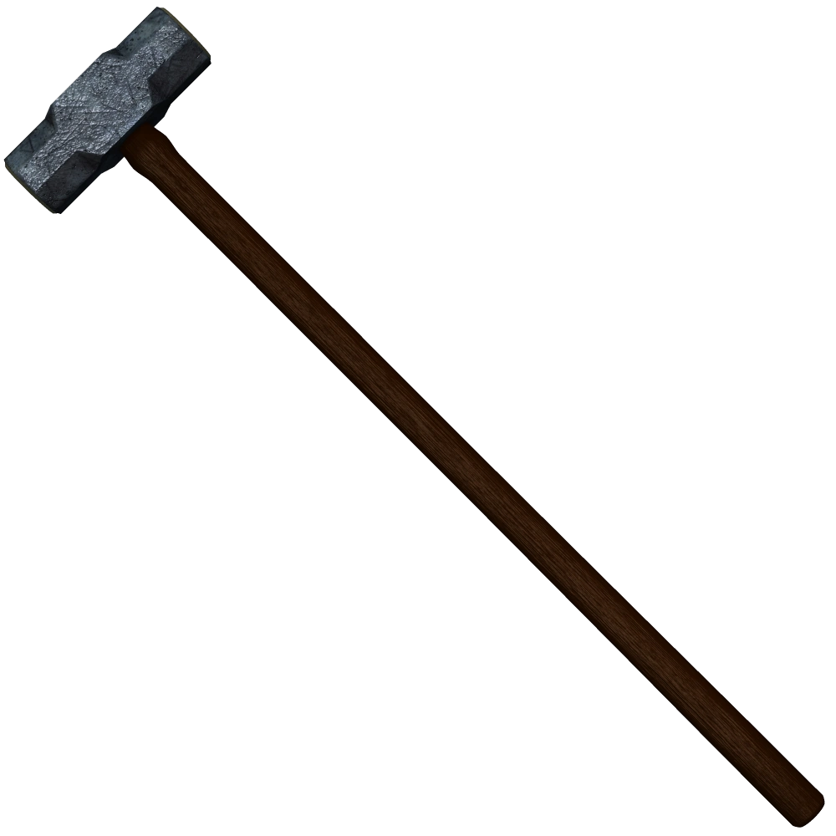
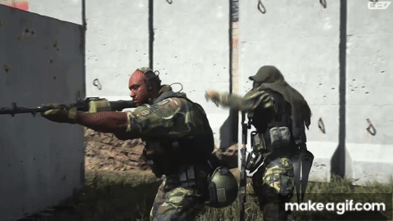
3. 게임 플레이
게임 진행 흐름
전투 - 근접무기
근접무기는 모든 피실험자들의 최후의 보루로, 사거리가 짧다는 단점이 있지만 직격으로 맞을 경우 피실험자들의 로봇 육체에 꽤나 큰 타격을 입힐 수 있음.
또한 들키지 않고 피실험자의 뒤까지 접근하는데 성공하면 상호작용 키를 통해 대상의 남은 체력과 상관 없이 기절 상태로 만들 수 있음.
그러나 어디까지나 ‘근접’무기이기 때문에 총기와 같은 원거리 무기와 싸울 때 사용자의 생존을 보장할 수 없다는 사실을 잊지 말아야 함.
사진 23. 근접무기 예시 사진
사진 24. 제압 애니메이션 예시 사진
19

Slide 21
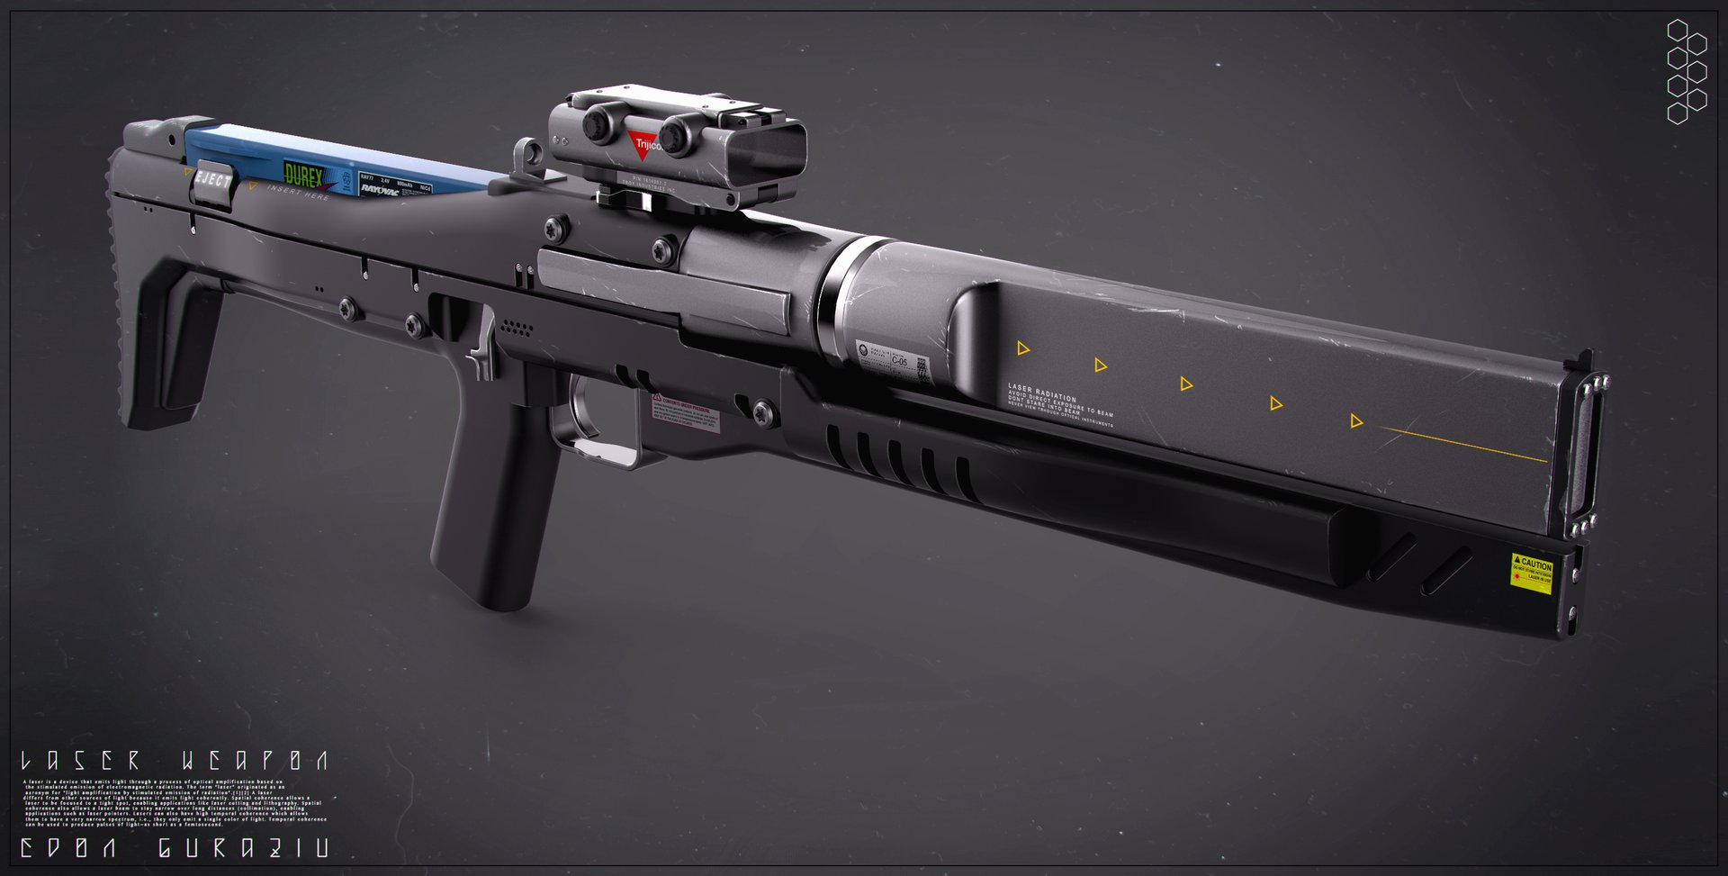
3. 게임 플레이
게임 진행 흐름
전투 - 총기
총기는 실험 도중 발생하는 대부분의 교전에서 피실험자들이 사용하게 될 무기로, 총기의 종류에 따라 사거리와 위력 면에서 크게 달라지기 때문에 개개인의 스타일에 맞는 총기를 선택하는 것이 권장됨.
또한 실험실 내에서 낮은 확률로 획득 가능한 특수 탄환을 통해 기존 총기의 성능을 더욱 업그레이드 할 수 있음.
그러나 사격 중 발생하는 막대한 소음은 실험실 내의 모든 사람들에게 자신의 위치를 알리는 것과 다름이 없으니 총기를 쓸 때에는 항상 조심해야함.
사진 25. 미래 총기 디자인 예시 사진
20

Slide 22
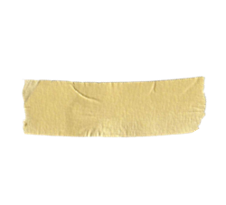
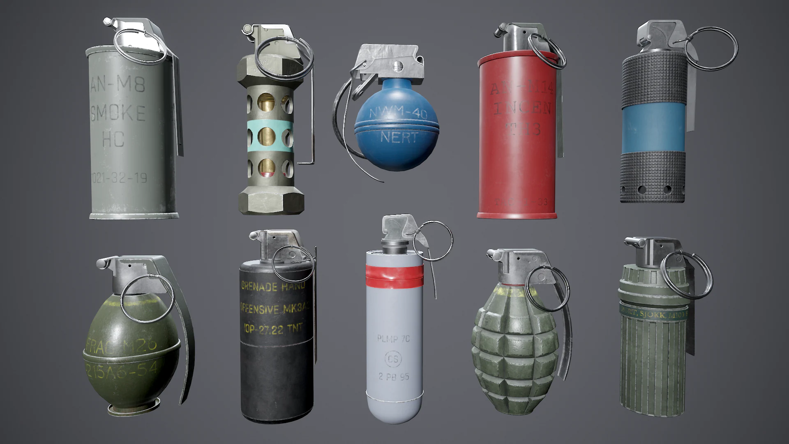
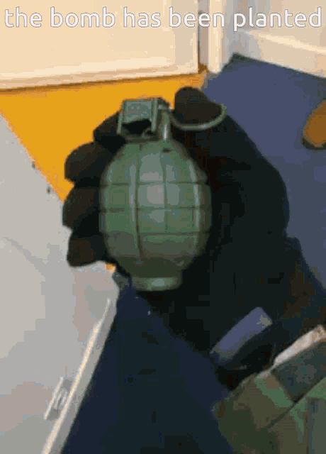
3. 게임 플레이
게임 진행 흐름
전투 - 투척무기
투척무기는 실험실 내에서 사용할 수 있는 무기 중 가장 효과 범위가 넓은 무기로, 잘못 사용할 경우 사용자까지도 위험에 빠뜨릴 수 있는 무기이기에 항상 취급에 주의를 기울여야 함.
넓은 살상범위를 가진 파편수류탄부터, 일정 범위 내의 피실험자들의 시각과 청각을 앗아가는 섬광탄, 피실험자의 이동속도를 크게 낮추고 화기 사용을 봉쇄하는 펄스 폭탄 등의 다양한 종류의 투척무기가 존재하나, 그 수량은 극히 한정되어 있기 때문에 사용 타이밍을 잘 잡는 것이 중요함.
사진 26. 각종 투척무기 예시 사진
사진 27. 수류탄 사용의 좋은 예
21

Slide 23
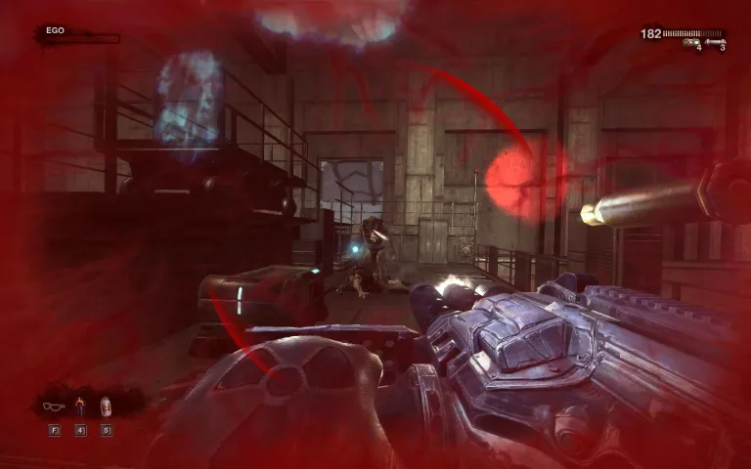
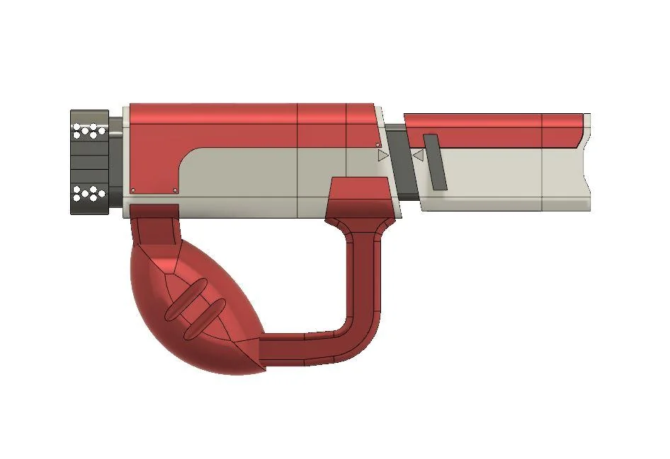
3. 게임 플레이
게임 진행 흐름
전투 – 체력 회복
사진 28. 20% 이하 체력일 경우 화면의 예시 사진
사진 29. 자가수복용 주사기 예시 사진
화면 상단 정중앙에 표기된 체력 게이지를 통해 피실험자는 현재 육체의 잔여 내구도를 확인할 수 있으며, 평상시에는 푸른색을 띄고 있으나 절반 이하로 깎일 경우 노란색, 20% 이하의 경우엔 화면 전체가 붉은색으로 점등하게 됨.
Q를 눌러 자가수복용 주사기를 사용하면 체력의 30%를 회복할 수 있으나, 수복 중에는 이동을 제외한 모든 기능이 마비되기 때문에 꼭 엄폐물이 있는 환경에서 치료를 하는 것이 권장됨.
22

Slide 24
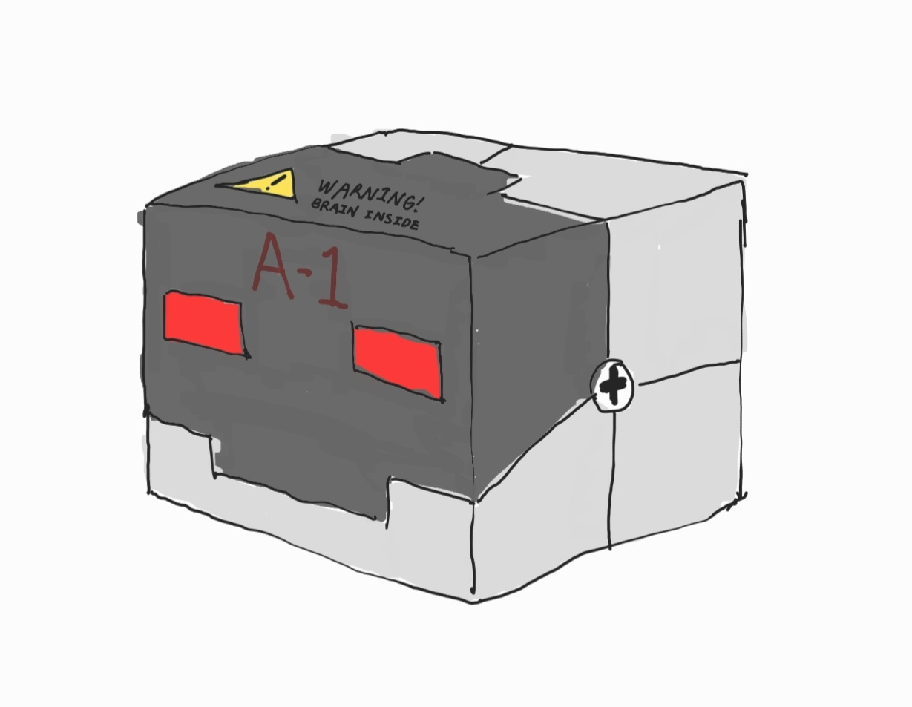
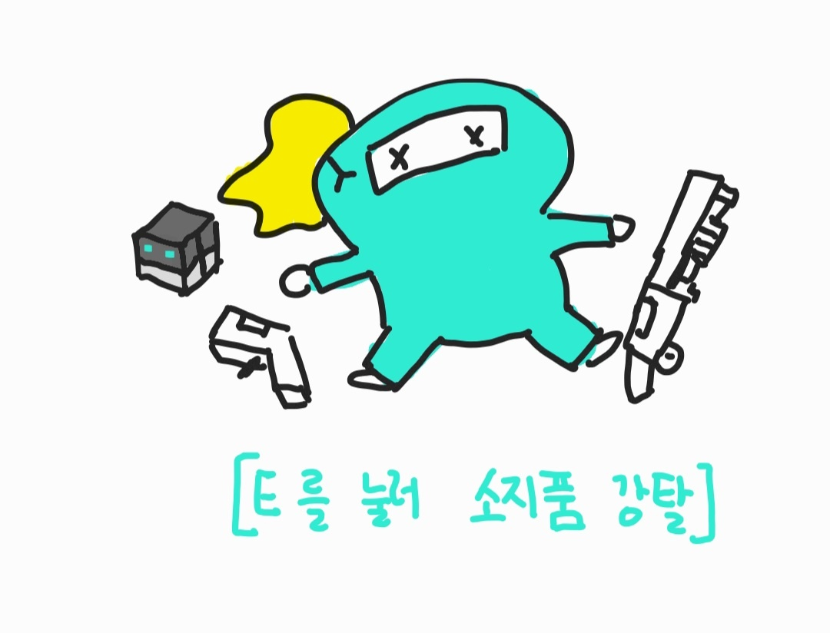

3. 게임 플레이
게임 진행 흐름
전투 – 사망
사진 30. 전뇌 코어 예시 그림(A팀 1번 피실험자 기준)
사진 31. 사망한 피실험자 시체 예시 그림
피실험자가 전투 중 체력이 0이 될 경우 해당 피실험자는‘가동 중단’상태가 되어 피격 당한 자리에 쓰러지게 되며, 쓰러진 피실험자의 주변에는 아이템의 형태로 착용 중이던 무장과 해당 육체를 조작하던 피실험자의‘전뇌 코어’가 떨어지게 됨.
또한 쓰러진 피실험자의 로봇 육체와 상호작용하는 것으로 해당 피실험자가 보유하고 있던 소모품(예 : 회복 아이템, 탄환 등)이나 퀘스트 아이템(예 : 키카드,‘오브젝트’등)을 강탈할 수 있음.
23

Slide 25
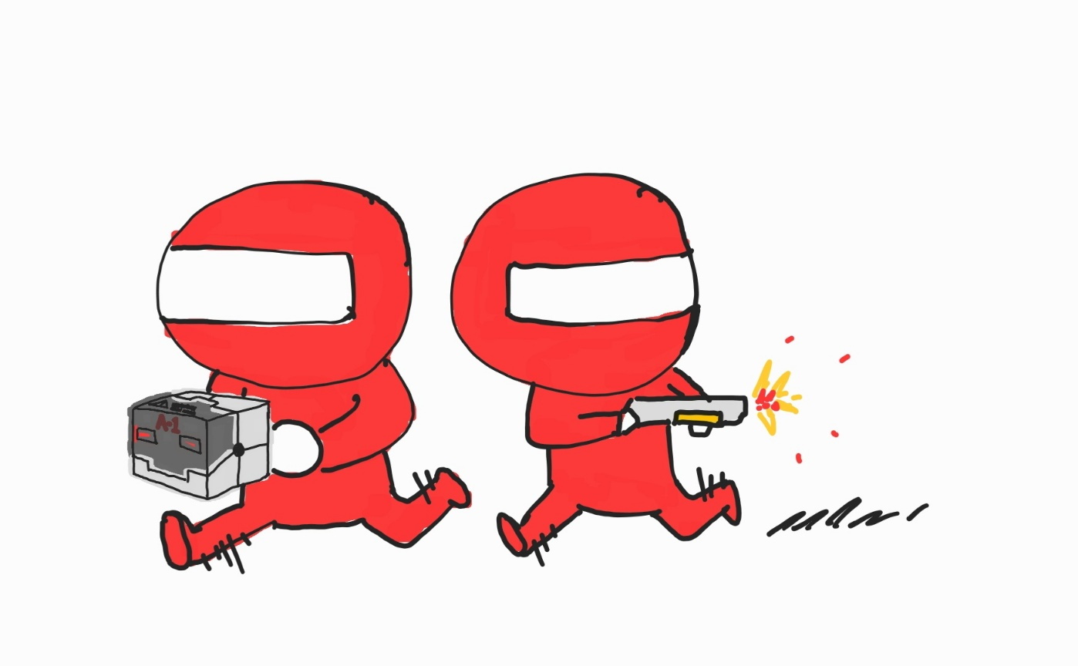
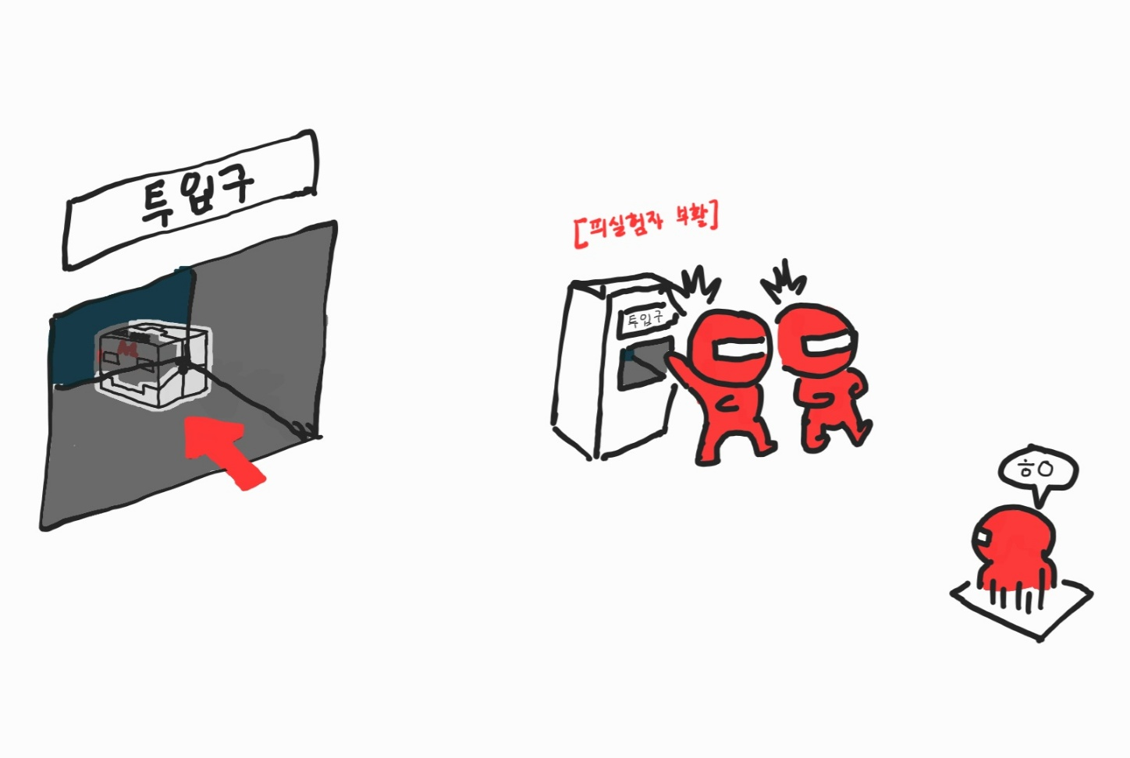
3. 게임 플레이
게임 진행 흐름
전투 – 부활
사진 32. 코어를 챙겨 도주하는 아군 피실험자 예시 그림
사진 33. 투입구에 코어를 투입하여 아군을 되살리는 피실험자 예시 그림
방출된‘전뇌 코어’는 타 피실험자가 아이템의 형태로 획득할 수 있으며,‘전뇌 코어’를 획득한 피실험자는 해당 코어를 버리기 전까지는 다른 무장을 일체 사용할 수 없음.
획득한 전뇌 코어를 A3, E3, C1, C5 구역에 존재하는 투입구에 삽입할 경우 착용할 추가 장비의 종류를 선택한 후 해당 코어의 소유주인 피실험자를 50%의 체력으로 부활시킬 수 있으며, 부활과 동시에 모든 피실험자의 HUD에‘피실험자 부활’이라는 경고 알람이 출력됨.
24

Slide 26
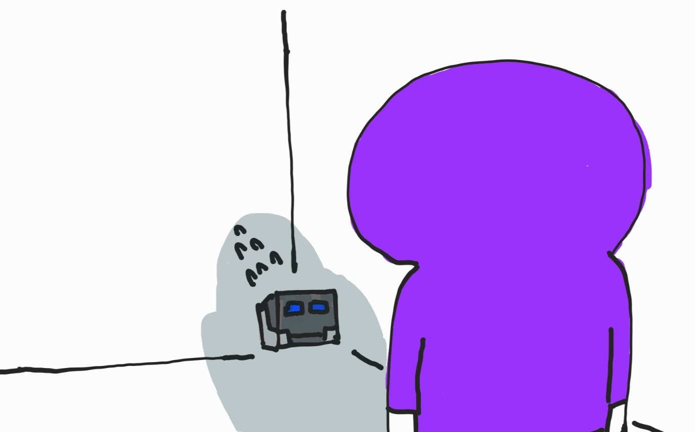
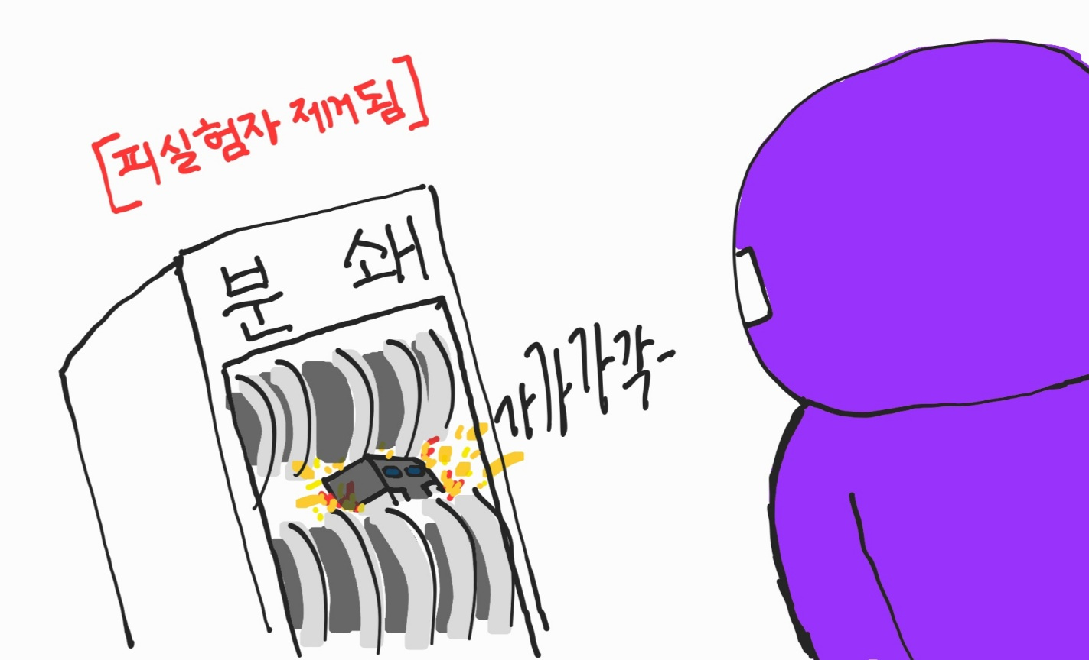
3. 게임 플레이
게임 진행 흐름
전투 – 확인사살
사진 34. 적군을 마주친 전뇌 코어 예시 그림
사진 35. 분쇄기에 투입된 전뇌 코어 예시 그림
만약 쓰러진 피실험자의‘전뇌 코어’를 모종의 사유로 인해 상대 팀 피실험자가 먼저 회수에 성공했을 경우, 부활을 막기 위해 피실험자들은 각 구역의 모서리인‘버텍스’구역에 존재하는 분쇄기에 해당 피실험자의‘전뇌 코어’를 상호작용을 통해 투입함으로써 쓰러진 피실험자를 영구적으로 사살 할 수 있음.
그러나 해당 행위는 실험실 내에 존재하는 모든 분쇄기의 이동 속도를 증가시키기 때문에 해당 기능의 잦은 사용은 권장하지 않음.
25

Slide 27

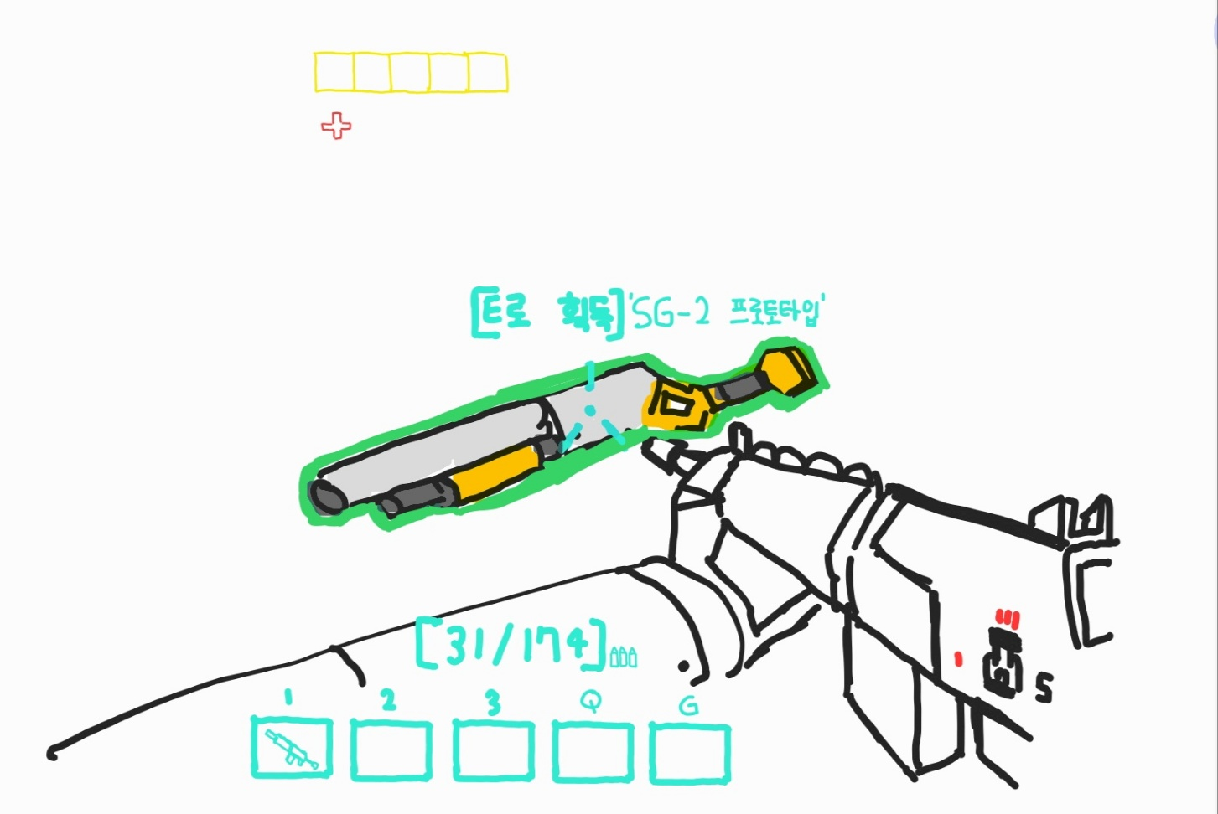
3. 게임 플레이
게임 진행 흐름
파밍
실험 중 타 피실험자로부터 살아남기 위해서는 무기와 탄환, 그리고 각종 소모품들이 필요하며, 파밍은 이러한 아이템을 얻을 수 있는 유일한 방법임.
실험실 곳곳에 스폰된 아이템의 경우 가까이 접근하여 조준하면 초록색으로 발광하며 습득이 가능하다는 HUD가 뜨게 됨.
시체에서 소지품을 챙길 때에는 대상의 소지품을 한번에 챙겨가기 때문에 팀원들과 조율하여 시체를 루팅할 피실험자를 뽑는 것을 권장함.
사진 32. 인게임 아이템 파밍 예시 그림
24

Slide 28
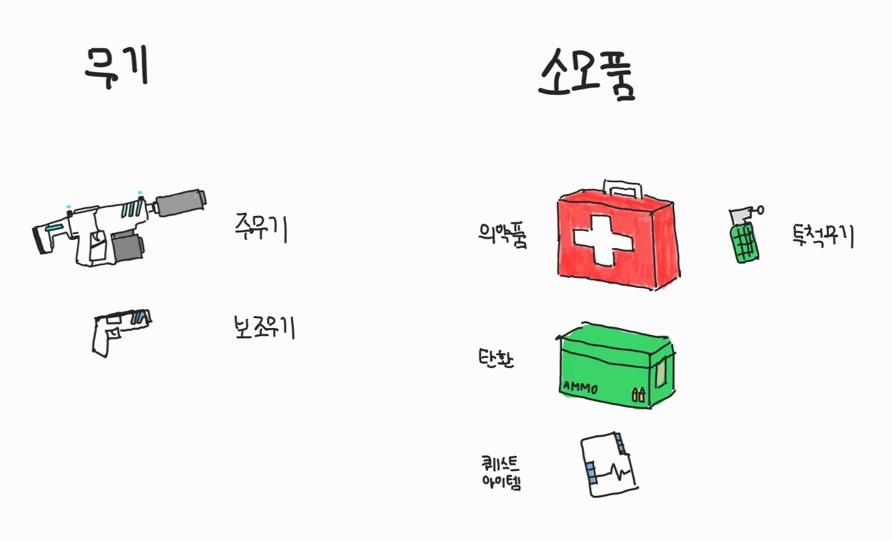
3. 게임 플레이
게임 진행 흐름
파밍 - 아이템
아이템은 무기와 소모품이라는 2개의 카테고리로 나눌 수 있으며, 여기서 소모품은 의약품과 투척무기, 탄환, 퀘스트 아이템이라는 4개의 카테고리로 나눌 수 있음. 무기의 경우 주무기(1, 2번)와 보조무기(3번)으로 나뉨.
이 중 탄환의 경우에는 들고 있는 총기에 따라 획득할 수 있는 탄환의 개수가 조정되며(예 : 소총의 경우 탄창 2개, 산탄총의 경우 탄창 1개 분량의 탄환 획득 가능), 가진 총기가 없을 경우 습득이 불가능함. 특수탄환의 경우 획득 수량은 기존의 절반으로 감소함.
빈 무기 칸이 존재할 때 무기 습득 시 해당 칸에 무기가 배정되지만. 모든 무기 칸에 무기가 할당된 시점에서 무기를 습득할 경우, 들고 있던 무기를 버리고 해당 무기를 습득함.
사진 33. 인게임 아이템 종류를 정리한 그림
25

Slide 29
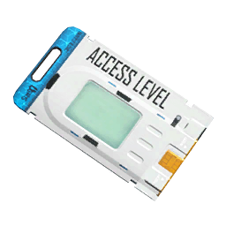
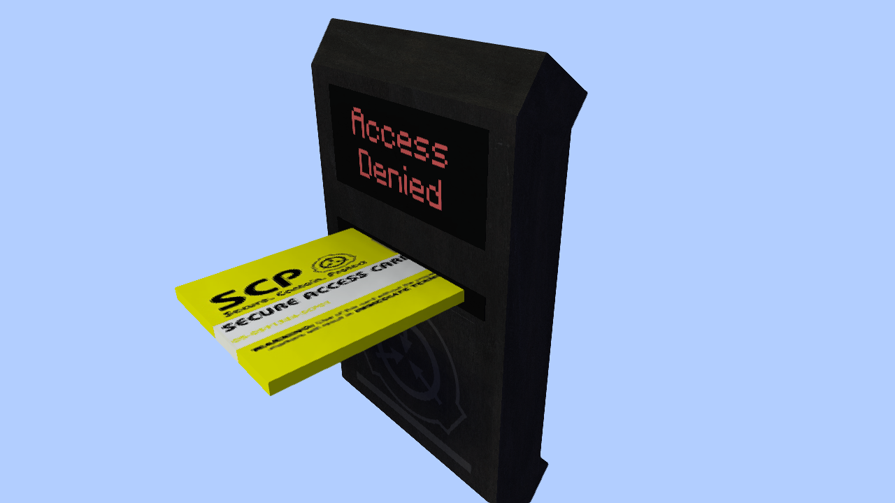
3. 게임 플레이
게임 진행 흐름
임무 – 키카드 회수
사진 34. 키카드 예시 사진
사진 35. 단말기 사용 예시 사진
피실험자들이 실험실을 탈출하기 위해 수행해야 하는 임무는 크게 2개의 단락으로 나눌 수 있는데, 이는 키카드 회수와 오브젝트 회수로 나뉨.
키카드는 실험실 전체에 통틀어 단 3개만 존재하는 특수한 퀘스트 아이템으로, 최초로 피실험자를 가동 중단 상태로 만든 3명의 피실험자들에게 주어짐. 키카드를 습득한 피실험자는 실험실 통로 중 3개의 통로에 무작위로 배치된 단말기를 키카드를 사용하여 보안을 뚫고 강제로 활성화할 수 있으며, 단말기가 활성화될 때마다 맵 전역에 경고음이 울림. 키카드를 소지한 피실험자들의 최우선 목표는 이 3개의 단말기를 모두 활성화시키는 것임.
26

Slide 30
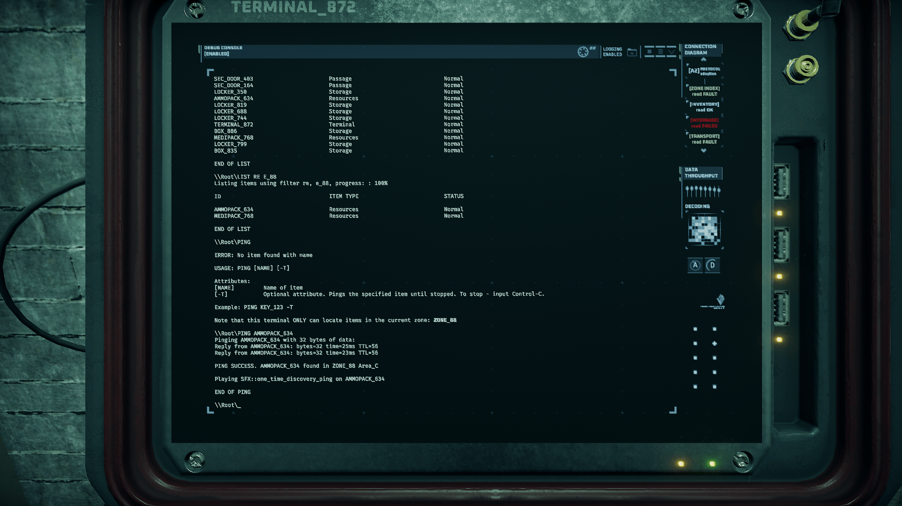
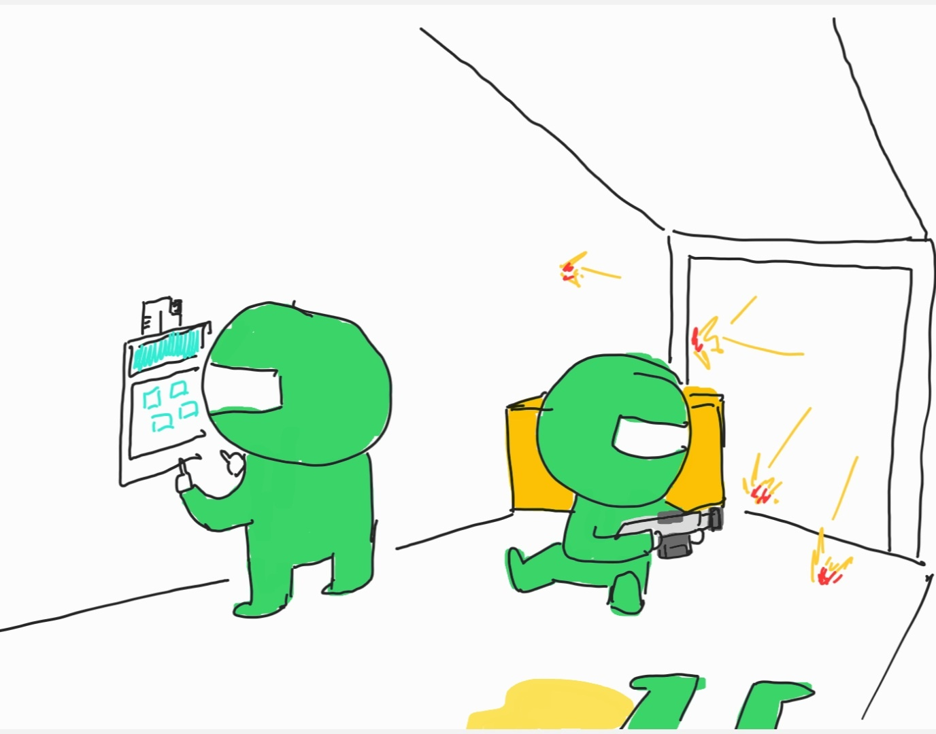
3. 게임 플레이
게임 진행 흐름
임무 – 키카드 회수
키카드를 보유한 피실험자는 통로 중앙에 배치된 단말기를 강제로 활성화할 수 있음. 피실험자는 단말기에 명령어를 입력함으로써 일시적인 통로 차단, 특정 구역의 영구적인 함정 활성화 등을 수행할 수 있음. 명령어 입력은 단말기당 최대 2회까지 사용이 가능하며 횟수를 전부 소모한 단말기는 과부하 상태가 되어 2분간 사용할 수 없게 됨.
단말기를 이용하는 동안 피실험자는 무방비 상태가 되기에 팀원의 엄호가 반드시 필요하며, 키카드를 보유한 피실험자가 사망할 경우 다른 피실험자가 키카드를 강탈할 수 있음. 3개의 단말기가 모두 활성화되었을 경우 임무는 다음 단계로 넘어가게 됨.
사진 36. 단말기 사용 시 화면과 유사한 GTFO의 터미널 사진
사진 37. 단말기 사용 중 습격 예시 그림
27

Slide 31
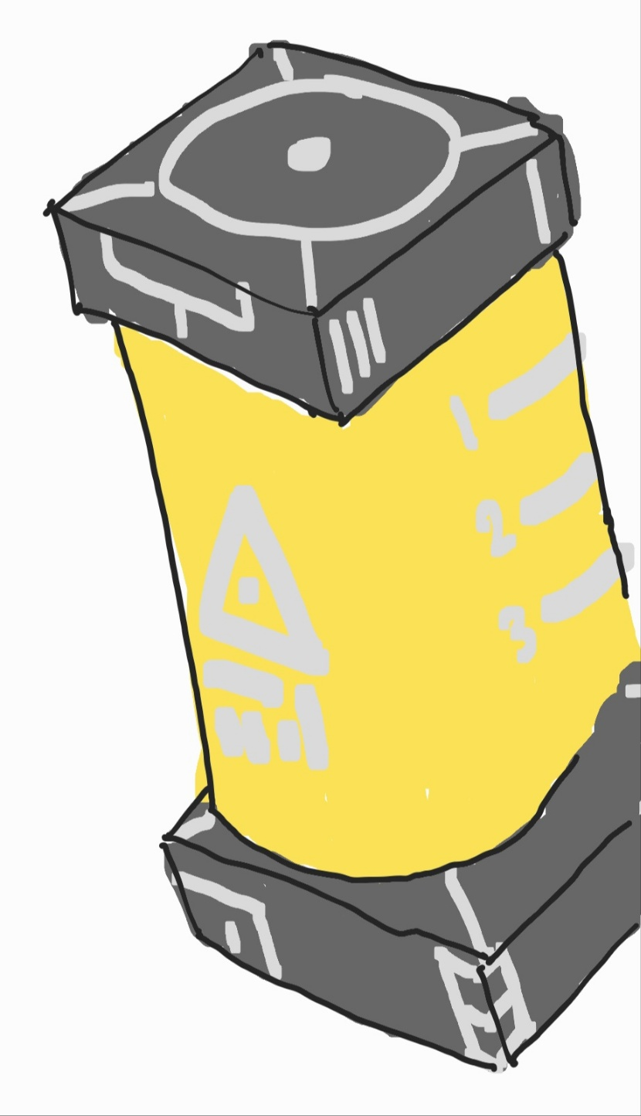
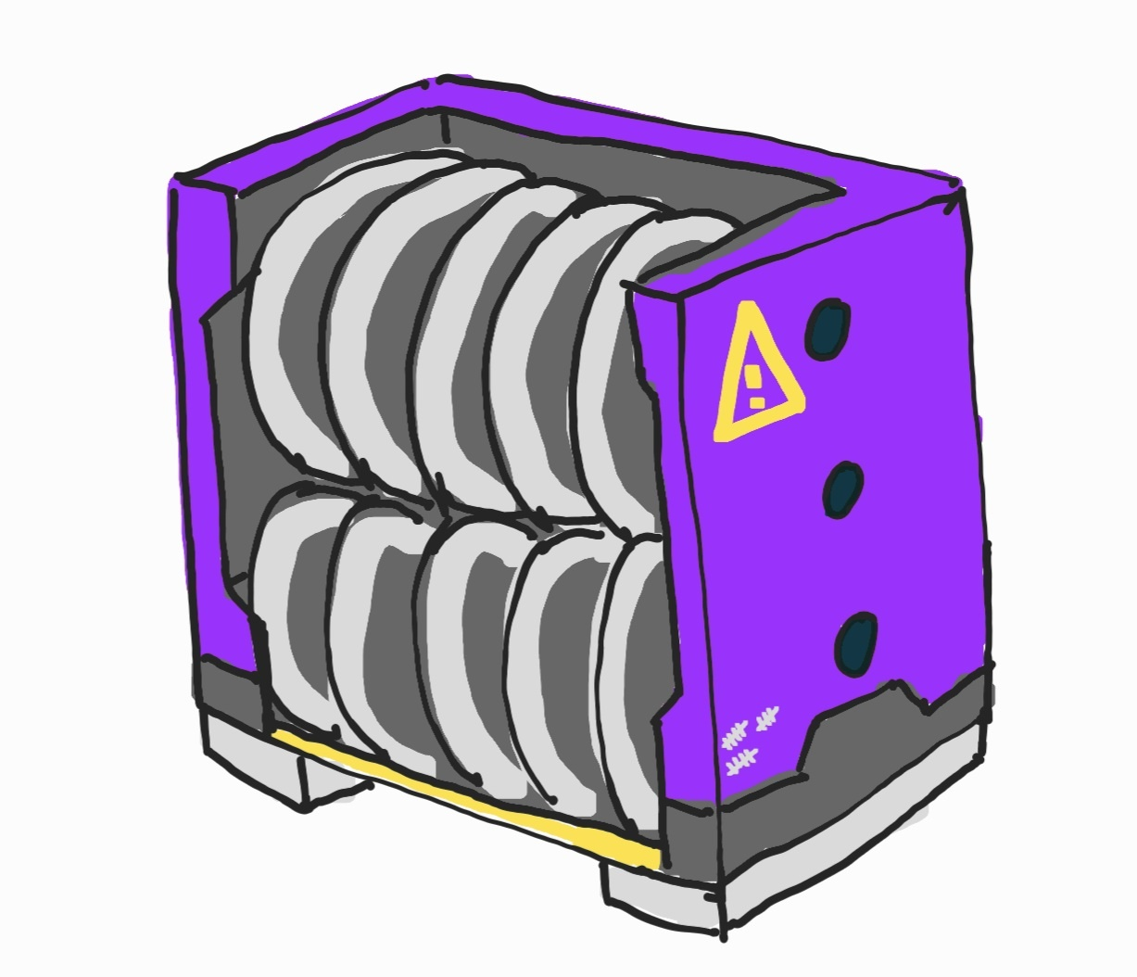
3. 게임 플레이
게임 진행 흐름
임무 – 오브젝트 회수
사진 38. 오브젝트 그림
사진 39. 분쇄기 그림
3개의 단말기가 모두 활성화될 경우, 맵 전역에 경고음이 울림과 동시에 특정 구역에‘오브젝트’가 생성되었다는 HUD가 출력됨.
또한 ‘오브젝트’가 생성된 직후부터 실험실 버텍스에 배치되어 있던 4대의 분쇄기가 활성화되어 구역을 벗어나 이동하기 시작하는데, 이들은 평상시엔 천천히 실험실의 외곽을 직선 경로로 이동하지만, 감지 범위(20m) 내에서 피실험자가 발견되었을 경우 통상 이동속도의 3배에 달하는 속도로 빠르게 이동함. 이때 분쇄기의 통상 이동속도는 활성화 전까지 분쇄기에 투입된‘전뇌 코어’의 수에 비례하여 빨라지게 됨.
28

Slide 32
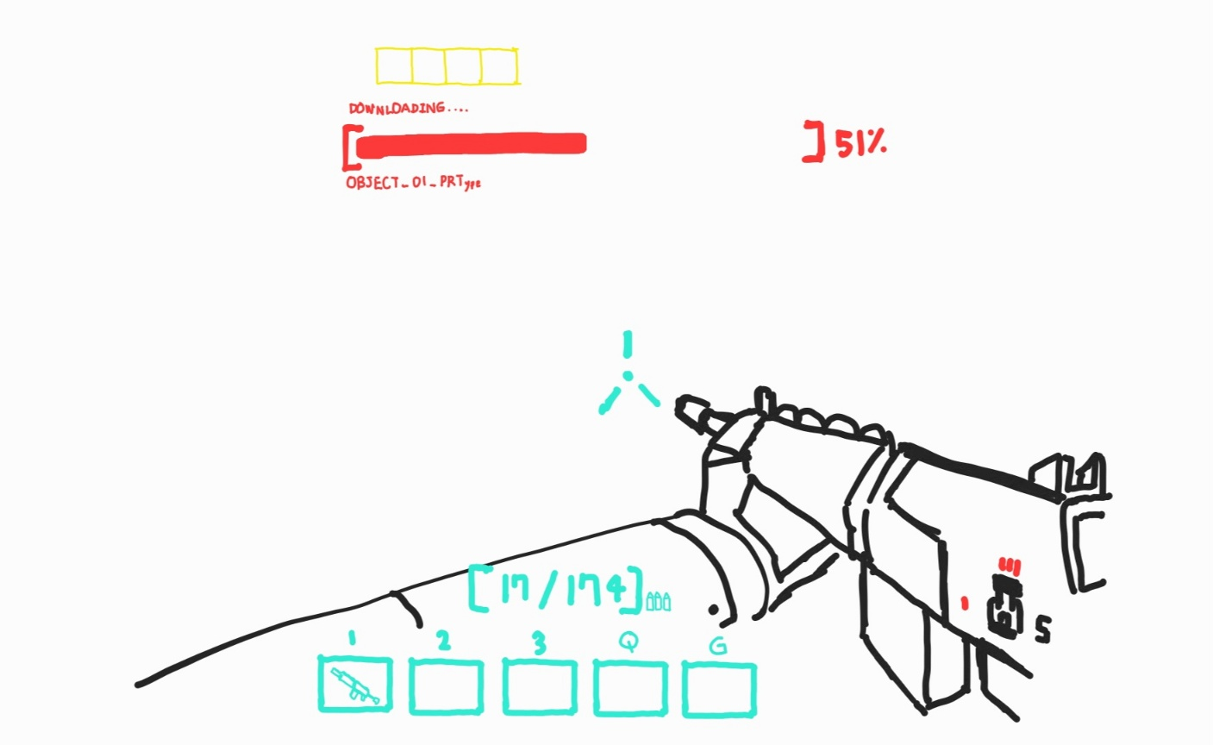
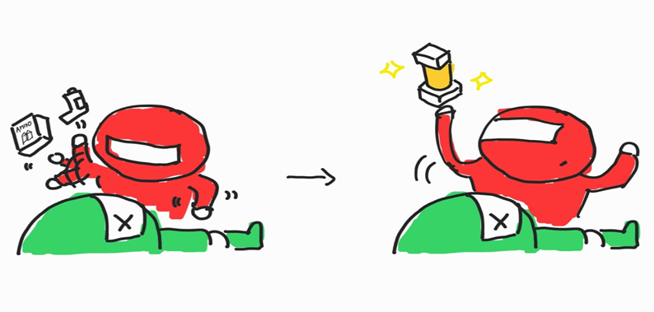
3. 게임 플레이
게임 진행 흐름
임무 – 오브젝트 회수
주의!
만약‘오브젝트’를 보유한 플레이어가 교전 중 쓰러질 경우, 다른 피실험자가 상호작용을 통해‘오브젝트’를 강탈할 수 있으니 해당 상황 발생시 피실험자들의 빠른 대응이 요구됨.
사진 37.
사진 39. 오브젝트 강탈 예시 그림
구역 중앙에 생성된‘오브젝트’를 습득할 경우, 모든 피실험자들에게 오브젝트 활성화 진척도가 화면에 표시되며, 해당 게이지가 100%가 될 경우 탈출구가 특정 구역에 무작위로 생성되게 됨(초당 1%씩 상승). 오브젝트를 가지지 못한 피실험자들의 최우선 목표는‘오브젝트’를 빼앗는 것이며,‘오브젝트’를 빼앗길 경우 여태까지 쌓은 활성화 진척도가 그대로 상대의 손에 넘어가기 때문에 교전과 이동에 있어 신중한 선택이 요구됨.
‘오브젝트’를 보유한 피실험자는 항시 위치가 화면에 노출되기 때문에 활성화 과정 내내 적대적인 피실험자들에게 추격당한다는 점을 명심해야 함.
29

Slide 33
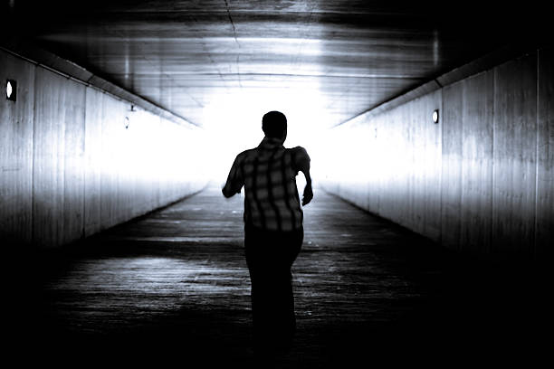
3. 게임 플레이
게임 진행 흐름
실험실 탈출
사진 40. 탈출 예시 사진
‘오브젝트’가 성공적으로 활성화됐을 경우, 실험실의 구역 중 하나를 무작위로 선정하여 탈출구가 생성됨. 탈출구를 사용하기 위해서는‘오브젝트’를 소지하고 있는 피실험자와 피실험자의‘쓰러지지 않은’팀원들이 모두 해당 구역에 있어야 함.
활성화된‘오브젝트’를 가진 피실험자의 위치가 모든 피실험자에게 공유되기 때문에, 성공적인 탈출을 위해서는 마지막까지 긴장의 끊을 놓지 말아야 함. 탈출 성공 시 탈출에 실패한 피실험자들은 전원 사망하며 실험이 종료됨.
30

Slide 34
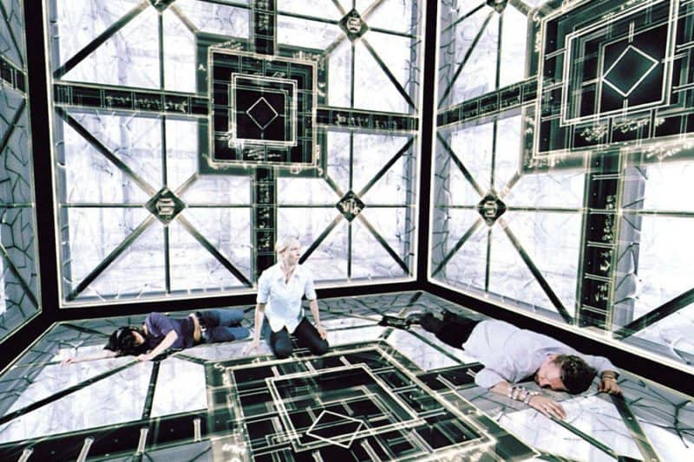
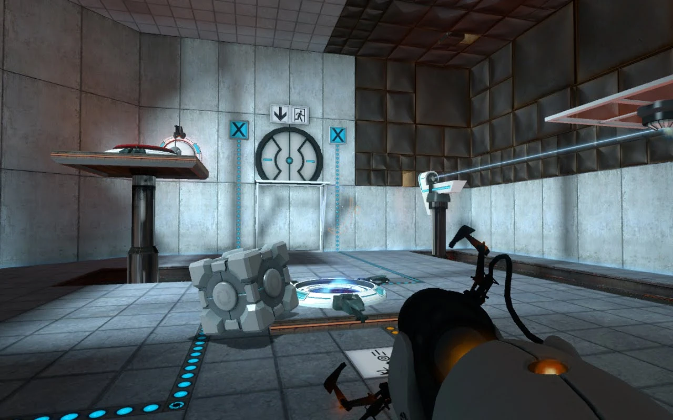
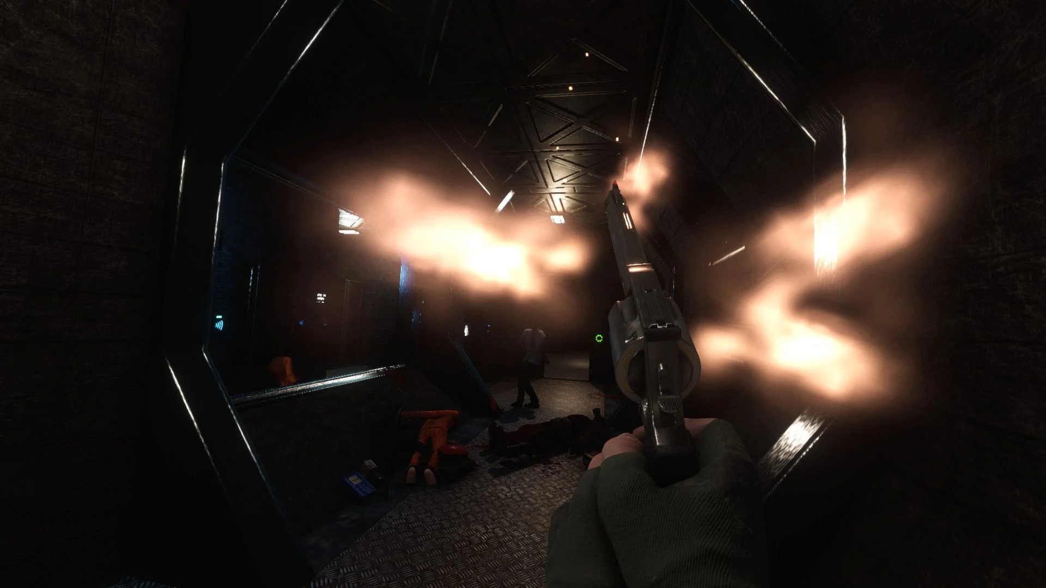
4. 레벨 디자인
맵 컨셉
개요
사진 41. 영화 ‘큐브’의 한 장면
사진 42. 게임‘포탈’의 인게임 사진
사진 43. 게임‘SCP:SL’의 인게임 사진
프로젝트 리워크에서 피실험자들이 서로의 생존을 걸고 싸우는 맵인‘실험장’에 가장 큰 영향을 끼친 매체는 바로 캐나다의 공포영화 ‘큐브’로, ‘치명적인 함정으로 가득한 최첨단 시설에서 탈출하는 사람들’이라는 주제를 맵의 주 컨셉으로 삼아 맵의 형태를 5x5 개의 정육면체들로 구성하고, 각 방에는 각종 치명적인 함정들을 배치하는 계기를 제공함.
또한 포탈 시리즈의 에퍼처 사이언스나, 하프 라이프 시리즈의 블랙 메사, SCP 재단 세게관에서 민간에 대부분의 정보가 공개되지 않은 비밀 조직의 시설에 대한 많은 요소들(분위기, 텍스처, 내부 기믹 등)을 수집하여 오로지 비인간적인 실험을 목적으로 건설된 무미건조하면서도 삭막한 실험실을 만들고자 함.
해당 맵에서 강조하는 것은 ‘복종’, ‘생존’, ‘탈출’로, 매 실험의 주요 분기점마다 피실험자들은 명령에 복종하며 임무를 수행해야 하며, 이 과정에서 생존에 방해가 되는 타 피실험자들을 제거하고 무사히 임무를 완수하여 실험자들과 피실험자들 모두의 궁극적인 목표인 탈출에 다가가야 함.

Slide 35
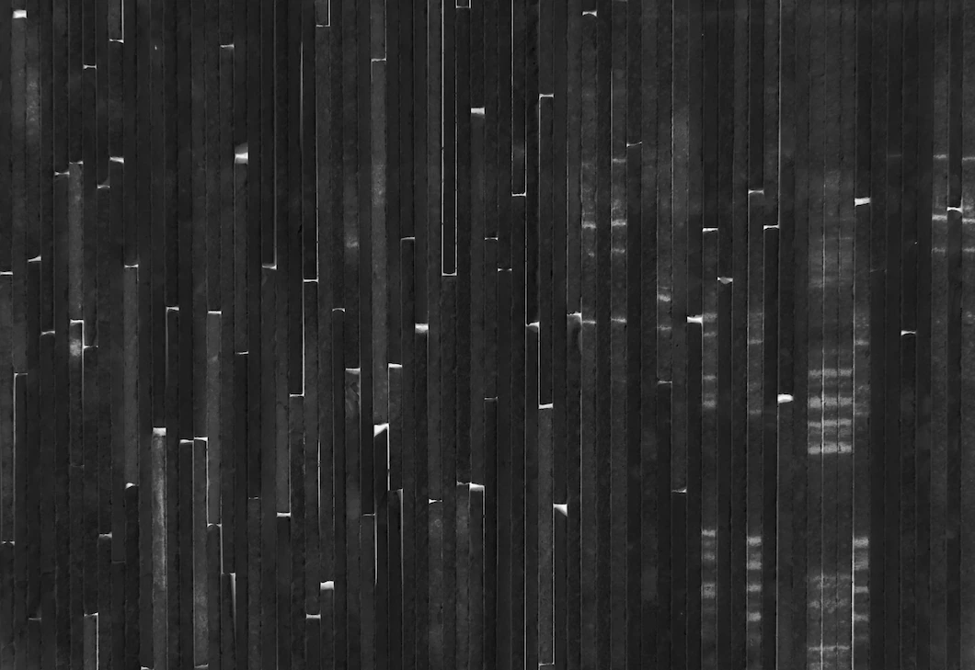

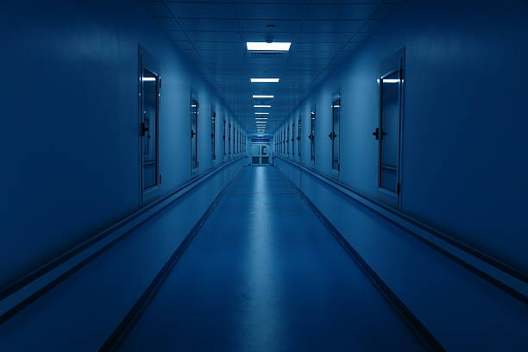
4. 레벨 디자인
맵 컨셉
텍스처 및 광원
실험실의 폐쇄성과 고립감을 강조하기 위해 실험실의 주 색감은 무채색이 주로 사용될 예정이며, 실험실 내부에서 제공되는 광원은 그리 밝지 않기 때문에 실험실 내부를 이동하는 피실험자들의 시야가 크게 제한됨.
이와 같이 어둡고, 칙칙한 맵의 텍스처와 광원은 상대적으로 밝은 색감의 각종 아이템들을 강조하여 피실험자들의 지근거리 색적 강화와 원거리 색적 약화를 유도함.
사진 44. 실험실 텍스처 예시 1
사진 45. 실험실 텍스처 예시 2
사진 46. 실험실 광원 예시

Slide 36

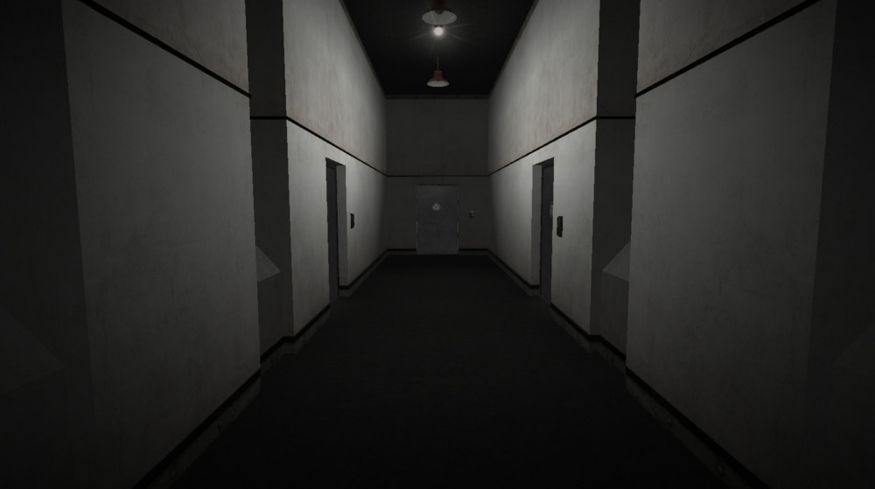
4. 레벨 디자인
맵 컨셉
BGM
음악 1. 실험실 BGM 예시 1
음악 2. 실험실 BGM 예시 2
사진 47. 불쾌한 BGM을 통해 미지의 시설을 탐험하면서 발생하는 공포를 극대화 시킨 SCP:CB 인게임 사진
실험실에 사용될 메인 BGM은 위에 제시된 예시와 같이 잔잔하면서도 피실험자들의 신경을 묘하게 자극하는(주로 불쾌한 쪽으로) BGM이 사용될 예정이며, 이를 통해 교전 중이지 않은 상황에서도 끊임없이 피실험자들이 긴장하고, 위축된 상태로 행동하게 유도하는 것이 해당 BGM 사용의 목적임.
29

Slide 37
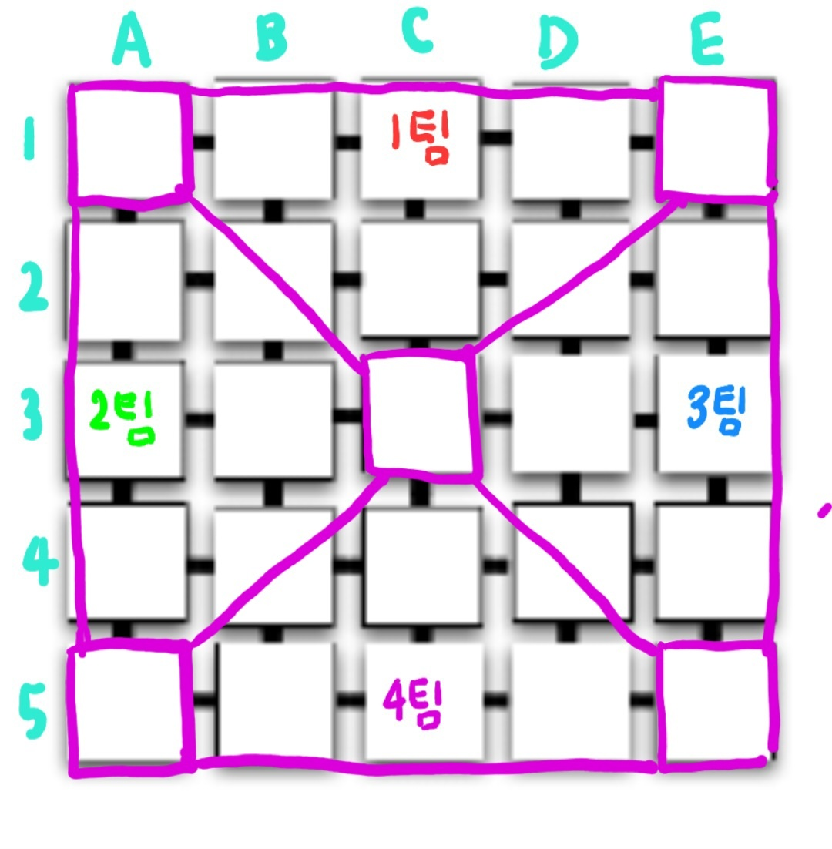
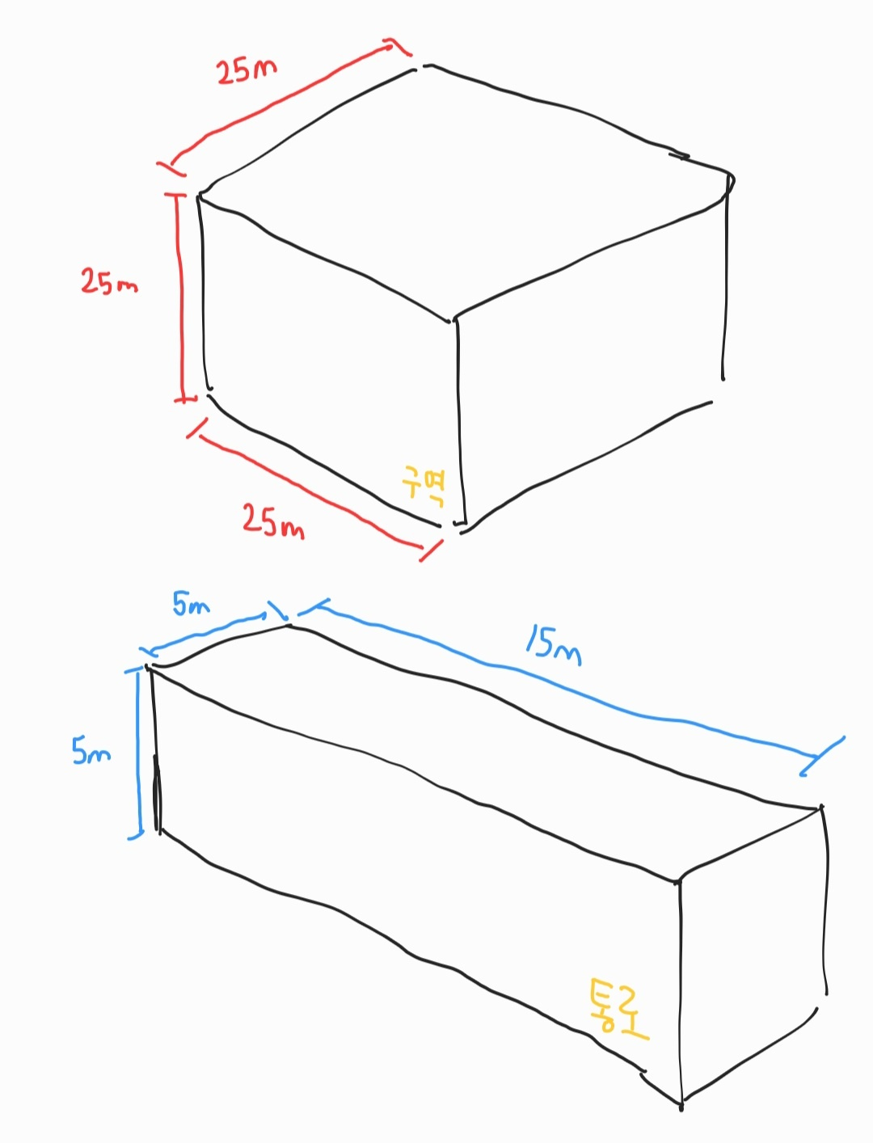
4. 레벨 디자인
맵 구조
개요
프로젝트: 리워크의 실험실은 25 x 25 x 25m의 25개의 구역과, 15 x 5 x 5m의 통로 40개로 구성되어 있음(환풍구 제외).
피실험자들은‘통로를 통해’해당 실험실 내부를 벗어나지 않는 한에서 통로로 연결된 구역으로 이동이 가능하며, 이러한 이동은 함정의 활성화나, 통로 봉쇄를 통해 차단될 수 있음.
인접한 구역으로 오직 직선 방향으로만 이동이 가능한 기존 통로와 달리 환풍구는 A1, E1, C3, A5, E5 총 5개 구역을 빠르게 이동할 수 있지만 출입 중에 시간이 소모되기 때문에 이를 노린 기습에 취약하다는 단점이 있음.
사진 48. ‘실험실’의 환풍구 포함 구조도
사진 49. 구역과 통로의 크기 그림

Slide 38



4. 레벨 디자인
맵 구조
버텍스
사진 50. 실험실 내 버텍스 위치
사진 51. 버텍스의 구조도
사진 52. 버텍스의 이동 가능 동선
2개의 통로가 연결되어 있는, 실험실의 꼭짓점 역할을 하는 4개의 구역인 버텍스는 타 구역에 비해 드랍되는 아이템의 수가 그리 많지 않지만, 함정이 자동으로 발동되지 않고 환풍구의 출입구가 있기 때문에 피실험자들이 전략에 따라 자주 이용하게 될 구역임.
그러나 타 구역에 비해 엄폐물의 개수가 적어 공격에 취약하다는 단점이 있으며, 연결된 통로가 2개이기 때문에 상대적으로 방어가 쉬운 편에 속하지만 두 개의 통로가 모두 봉쇄될 경우 탈출이 극히 어려워진다는 치명적인 단점이 있음.

Slide 39



4. 레벨 디자인
맵 구조
엣지
사진 53. 실험실 내 엣지 위치
사진 54. 엣지의 구조도
사진 55. 엣지의 이동 가능 동선
3개의 통로로 연결된 버텍스를 제외한 실험실의 외곽을 담당하는 엣지는 준수한 수준의 아이템 드랍율을 가지고 있으며, 함정의 발동 간격이 4분이기 때문에 어느 정도의 정비가 가능함.
또한 다수의 엄폐물들이 존재하기 때문에 공격자와 방어자 모두 해당 엄폐물들을 이용해 방어가 가능하며, 몇몇 엣지의 경우 고지대로 올라갈 수 있기 때문에 먼저 해당 지역을 선점한 이들이 압도적인 이점을 가질 수도 있음.

Slide 40



4. 레벨 디자인
맵 구조
센터
사진 56. 실험실 내 센터 위치
사진 57. 센터 구조도
사진 58. 센터 동선
맵의 중앙 9개 구역을 담당하는 센터는 4개의 통로로 연결되어 있기 때문에 사각지대가 거의 존재하지 않으며, 2분 간격으로 트랩이 작동하기 때문에 장기간 체류가 불가능한 대신 희소성이 높은 장비(예 : 특수 탄환, 투척무기 등)를 획득할 수 있는 유일한 지역임.
센터 내부에는 어떠한 엄폐물도 존재하지 않지만, 센터와 센터를 연결하는 통로 내부엔 엄폐물이 존재하기 때문에 단순히 트랩을 회피하거나 정비를 위한 피난처로 쓰는 것을 넘어서 통로에 매복 후 기습과 같은 공격적인 용도로도 사용이 가능함.

Slide 41


4. 레벨 디자인
맵 구조
통로
구역과 구역 사이를 잇는 혈관과도 같은 통로는 총 40개가 존재하며, 해당 통로 중 무작위로 선정된 3개의 통로만이 통로 정중앙에 단말기가 설치되어 있다.
센터와 센터 사이를 연결하는 통로가 아닌 경우 해당 통로 내에는 엄폐물이 없기 때문에 통로 내에서 교전이 발생할 경우 선공을 행한 측이 매우 유리함. 따라서 개방된 통로 내에서 단말기 사용이나 정비를 위해 오래 체류하는 행위는 권장하지 않음.
그러나 봉쇄되어 사용이 불가능한 통로가 5개 존재하기 때문에 이동 중 발생할 수 있는 불상사를 방지하기 위해서라도 사전에 대안을 세워 두는 것이 권장됨.
사진 59. 실험실 내 통로 위치
사진 60. 통로 봉쇄 예시 및 동선

Slide 42


4. 레벨 디자인
맵 구조
환풍구
각 버텍스와 센터에 설치된 환풍구를 이용하면 비록 갈 수 있는 구역이 정해져 있지만, 환풍구를 열고 닫는 시간을 제외하면 즉시 목적지까지 이동이 가능하기 때문에‘이동 중에는’확실한 안전을 보장받을 수 있다는 장점이 있음.
그러나 환풍구를 사용할 경우 환풍구를 여는 도중에는 취소가 불가능하기 때문에 기습에 매우 취약해진다는 단점이 있으며, 환풍구에서 빠져나올 때에도 큰 소리와 함께 환풍구가 열린 뒤에 피실험자가 스폰되기 때문에 해당 구역 내에 다른 피실험자가 있을 경우 환풍구에서 나오자마자 사살당할 수 있다는 위험성이 존재함.
사진 61. 실험실 내 환풍구 위치 및 이동 가능 경로
사진 62. 환풍구 이용 애니메이션 예시

Slide 43


4. 레벨 디자인
맵 구조
트랩
트랩은 실험실 내에서 피실험자들 간의 교전 외에 피실험자를 제거할 수 있는 유일한 방법으로, 피실험자에게 직접적인 해를 끼치진 않지만 생존율을 대폭 낮추는 비살상용 트랩과, 접촉 즉시 대상을 제거해버리는 살상용 트랩 두 종류가 존재함.
트랩은 구역에 따라 작동하기까지의 간격이 존재하며, 생존에 유리한 아이템을 획득할 수 있는 실험실의 중앙에 가까울수록 트랩의 작동 간격이 점점 짧아지게 됨.
또한 피실험자는 카드키와 단말기를 사용하여 원격으로 지정된 구역의 트랩을 즉시 활성화시킬 수 있기 때문에 안전한 구역은 없다는 것을 인지해야 함.
사진 63. 레이저 절삭기 예시 그림
사진 64. 감지 센서 예시 그림
가동 시 실험실의 x축 혹은 y축 방향으로 이동하는 살상용 트랩인 레이저 절삭기는 진행방향에 존재하는 엄폐물을 제외한 모든 물질을 절삭하며 지나가기 때문에 가동 즉시 해당 구역을 벗어나야 함.
가동 시 특정 구역 내에 존재하는 피실험자들을 즉시 감지하여‘어느 구역에 몇 명의 피실험자가 존재하는지’를 타 피실험자들의 HUD에 알려주는 센서로, 위치가 발각될 경우 생존을 보장할 수 없기 때문에 최대한 빠르게 해당 구역에서 멀어져 추적을 따돌려야 함.

Slide 44
아이콘 출처
https://www.pngegg.com/en/png-nrdyy/download
https://www.pngegg.com/en/png-yuojl/download
https://toppng.com/img-download/stock/162876
키보드 알파벳 자판 -> https://www.iconexperience.com/v_collection/icons/?icon=keyboard_key_f
마우스 아이콘 -> 컴퓨터 마우스 - 무료 과학 기술개 아이콘 (flaticon.com)
좌클릭 아이콘 -> https://www.flaticon.com/free-icon/left-click_3645819
우클릭 아이콘 -> https://www.flaticon.com/free-icon/right-click_3645851
스페이스바 아이콘 -> http://clipart-library.com/search1/?q=spacebar#gsc.tab=1&gsc.q=spacebar&gsc.page=1
shift 아이콘 -> http://clipart-library.com/clipart/1716695.htm
APPROVED 아이콘 -> : https://www.vhv.rs/download/hxwTTJR_approved-stamp-clipart-png-download-fully-funded-transparent/

Slide 45
사진 출처
사진 1 : https://www.canva.com/ 을 통해서 로고 제작
사진 2: https://namu.wiki/w/Vulkan(API) Vulkan 로고
사진 3: https://namu.wiki/w/C%2B%2B C++ 로고
사진 4: https://namu.wiki/w/%EA%B2%8C%EC%9E%84%EB%AC%BC%EA%B4%80%EB%A6%AC%EC%9C%84%EC%9B%90%ED%9A%8C#s-4.3 15세 이용가 아이콘
사진 5~7: https://namu.wiki/w/%EA%B2%8C%EC%9E%84%EB%AC%BC%EA%B4%80%EB%A6%AC%EC%9C%84%EC%9B%90%ED%9A%8C#s-4.4 등급 세부 기준 아이콘
사진 8: https://slidesplayer.org/slide/16807366/ 영화 ‘엣지 오브 투모로우’의 한 장면
사진 9: https://www.armytimes.com/news/your-army/2020/03/24/three-army-field-hospitals-ordered-to-new-york-washington-states/ 병원 입원 사진
사진 10: https://www.masalladeorion.net/primer-trailer-para-chappie-de-neill-blomkamp/ 영화 ‘채피’의 한 장면
사진 11: https://twitter.com/PaulConnon1/status/1586391518621110273 미래 SWAT 대원 컨셉아트
사진 12: https://roboticsandautomationnews.com/2022/01/28/humanoid-robots-are-we-about-to-see-science-fiction-become-everyday-fact/48751/ 테슬라봇(옵티머스) 사진
사진 13 : https://www.researchgate.net/figure/a-5x5-grid-b-Central-Area-map-c-and-Hallway-map_fig3_267847466 맵 지도 사진
사진 14 : https://store.steampowered.com/app/434730/Half_Dead/?l=koreana 인게임 트랩 사진
사진 15 : https://store.steampowered.com/app/1738710/SCP_Observer/ 인게임 CCTV 사진
사진 16 : https://www.researchgate.net/figure/a-5x5-grid-b-Central-Area-map-c-and-Hallway-map_fig3_267847466 환풍구 지도 사진(사진 13에서 약간의 그림 추가)
사진 17 : https://www.redbubble.com/i/ipad-case/Imposter-Climbing-in-Vent-by-DS-Blxck/72415764.MNKGF 환풍구로 이동중인 임포스터 사진
사진 18 : https://knowyourmeme.com/photos/1899872-impostor-of-the-vent 환풍구의 임포스터 밈 사진
사진 21 : https://www.researchgate.net/figure/a-5x5-grid-b-Central-Area-map-c-and-Hallway-map_fig3_267847466 맵 지도 사진(사진 13에서 약간의 그림 추가)

Slide 46
사진 출처
사진 23 : https://vsbattles.fandom.com/wiki/Sledgehammer 슬레지해머 사진
사진 24 : https://makeagif.com/gif/modern-warfare-every-finishing-move-4j1TVr 제압 모션 움짤
사진 25 : https://www.artstation.com/artwork/w8wlY 미래 화기 사진
사진 26 : https://www.unrealengine.com/marketplace/ko/product/pack-of-various-grenades 수류탄 사진
사진 27 : https://tenor.com/ko/view/gernade-gif-20208547 수류탄 투척 gif
사진 28 : https://critpoints.net/2016/04/09/what-ruined-fps-games-regenerating-health/ FPS 게임 체력 부족 예시 사진
사진 29 : https://www.reddit.com/r/apexlegends/comments/azjz5u/syringe_3d_model_need_help/ 에이펙스 레전드 주사기 사진
사진 30 : https://gfycat.com/fr/jauntybigheartedjellyfish 에이펙스 레전드 부활 gif
사진 34 : https://thecyclefrontier.wiki/wiki/Keycards#/media/File:KeyCardBlue.png 키카드 이미지
사진 35 : https://www.mineimatorforums.com/index.php?/topic/76152-scp-keycard-reader-rig/ 키카드 이용 사진
사진 36 : https://steamcommunity.com/sharedfiles/filedetails/?id=2134930681 GTFO 터미널 사진
사진 40 : https://www.istockphoto.com/kr/%EC%82%AC%EC%A7%84/balck-%EB%B0%8F-%EC%9D%B8%EB%AA%85%EB%B3%84-%EC%9D%B4%EB%AF%B8%EC%A7%80-%EB%82%A8%EC%84%B1-%EC%8B%A4%EB%A3%A8%EC%97%A3-%EC%8B%A4%ED%96%89-gm185086433-19156739?phrase=escape 탈출 사진
사진 19,20,31, 32,33,37,38,39 : 개인 제작 그림

Slide 47
사진 출처
사진 41 : https://www.gbhbl.com/horror-movie-review-cube-2-hypercube-2002/ 영화 큐브
사진 42 : https://unanything.fandom.com/wiki/Aperture_Science_Lab 포탈 인게임 사진
사진 43 : https://blog.shockbyte.com/how-to-play-scp-secret-lab/ SCP:SL 인게임 사진
사진 44 : Free Photo | Free photo stone texture (freepik.com) 텍스처 예시 1
사진 45 : Free Vector | Free vector abstract futuristic circuit board lights moving on black surface for poster (freepik.com) 텍스처 예시 2
사진 46 : https://www.istockphoto.com/kr/%EC%82%AC%EC%A7%84/%EA%B1%B8%EB%A6%AC%EC%A3%A0-%EB%B0%8F-%EC%96%B4%EB%91%A1%EC%8A%B5%EB%8B%88%EB%8B%A4-%EB%B3%91%EC%9B%90-%EC%84%B9%EC%85%98-gm108162808-3156836 실험실 광원 예시
사진 47 : https://steamapp.net/app/1782380 scp:CB 인게임 사진
음악 1 : https://pixabay.com/sound-effects/spaceship-ambience-with-effects-21420/ 인게임 BGM 예시
음악 2 : https://pixabay.com/music/ambient-10-minutes-spaceship-fantasy-ambient-for-relaxation-155043/ 인게임 BGM 예시
사진 48, 50, 53, 56, 59, 60, 61 : https://www.researchgate.net/figure/a-5x5-grid-b-Central-Area-map-c-and-Hallway-map_fig3_267847466 맵 지도 사진 + 개인 그림
사진 62 : Among Us Vent Animation – FlipAnim 어몽어스 환풍구 애니메이션
사진 49, 51, 52, 54, 55, 57, 58, 62, 63, 64 : 개인 제작 그림

